Slide 1

Three.js实现跳一跳
李亚运

Slide 2
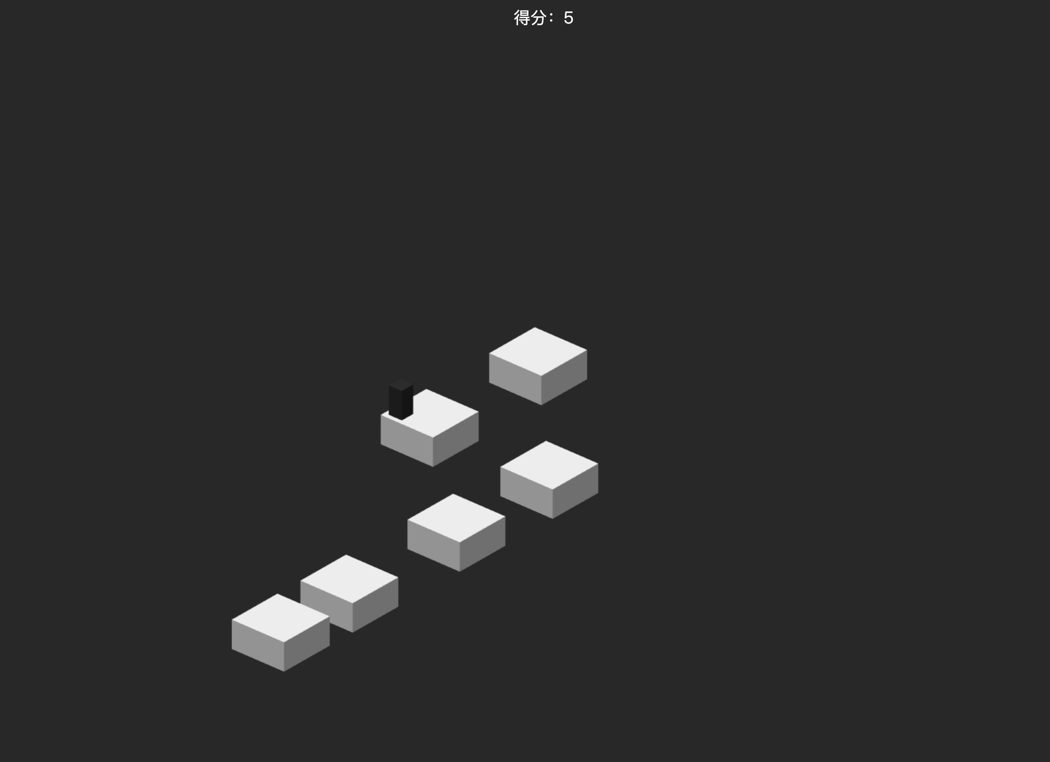
效果预览图

Slide 3
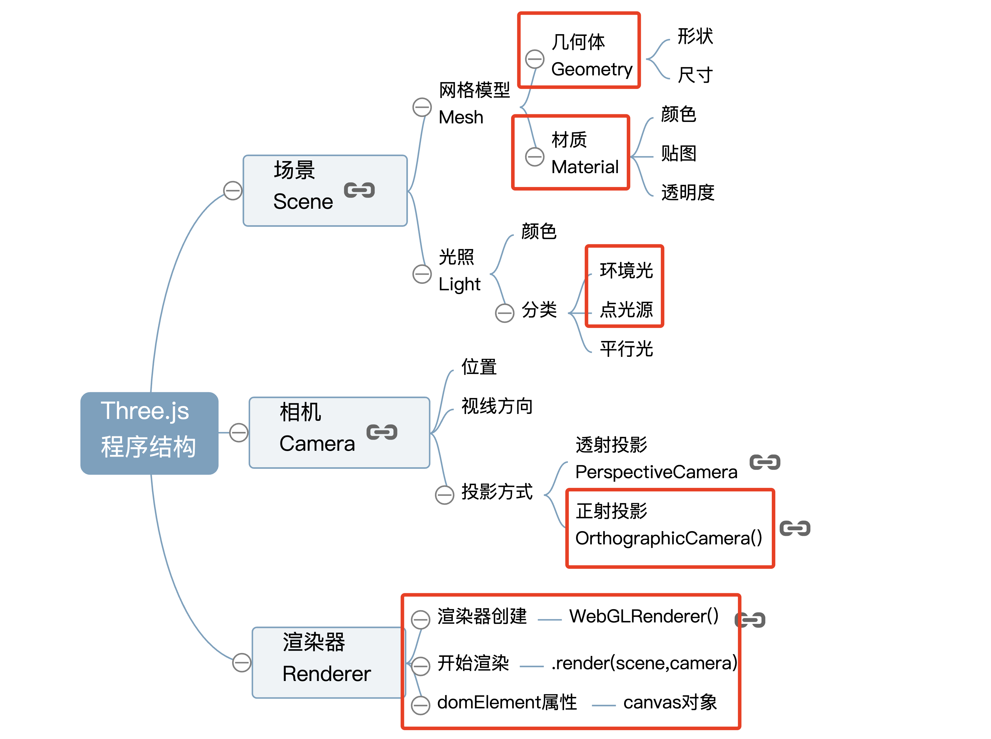
场景-相机-渲染器

Slide 4
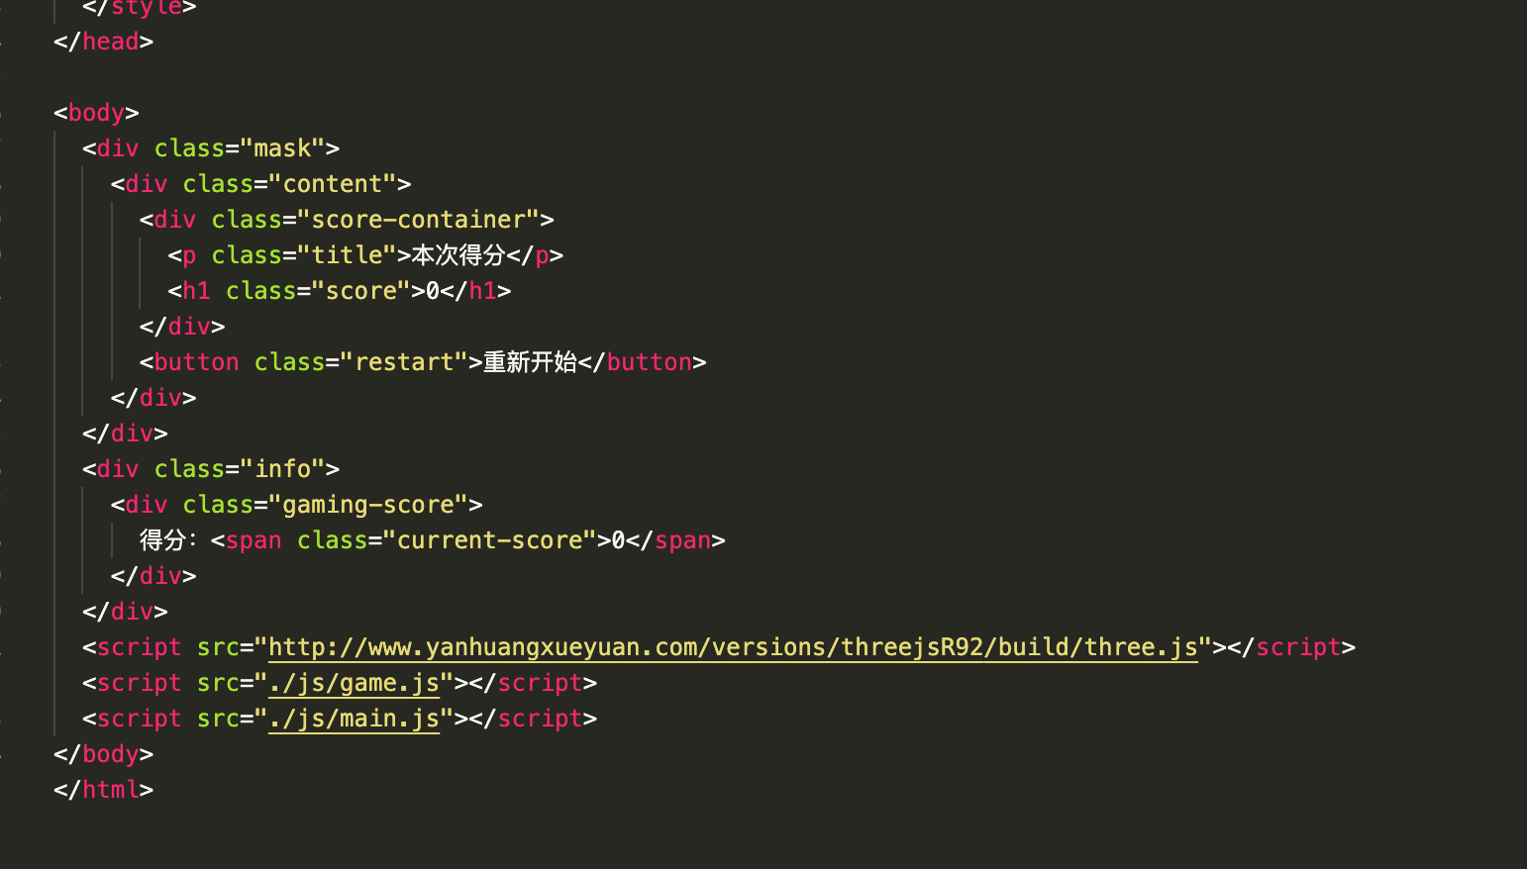
代码结构

Slide 5
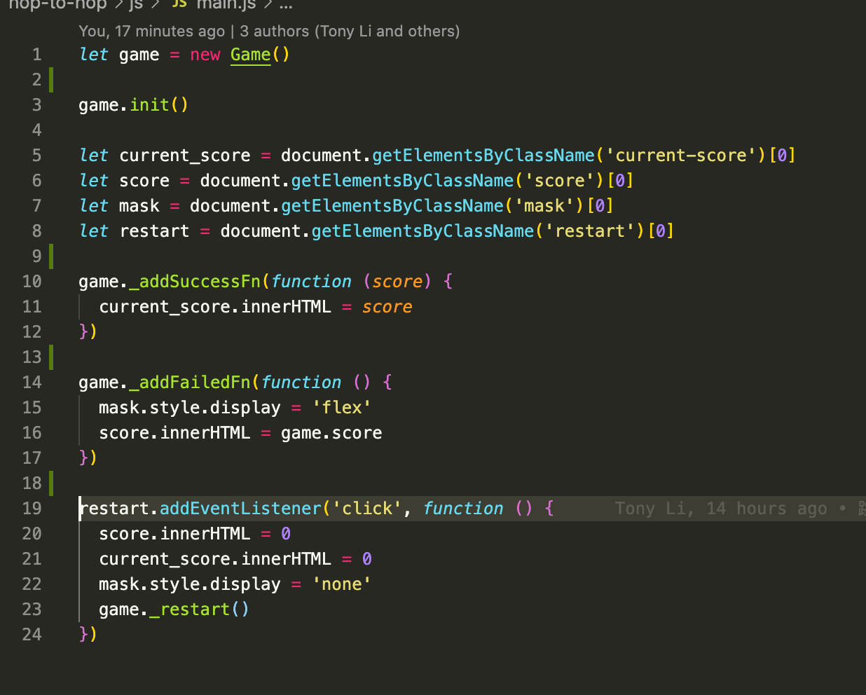
代码结构

Slide 6
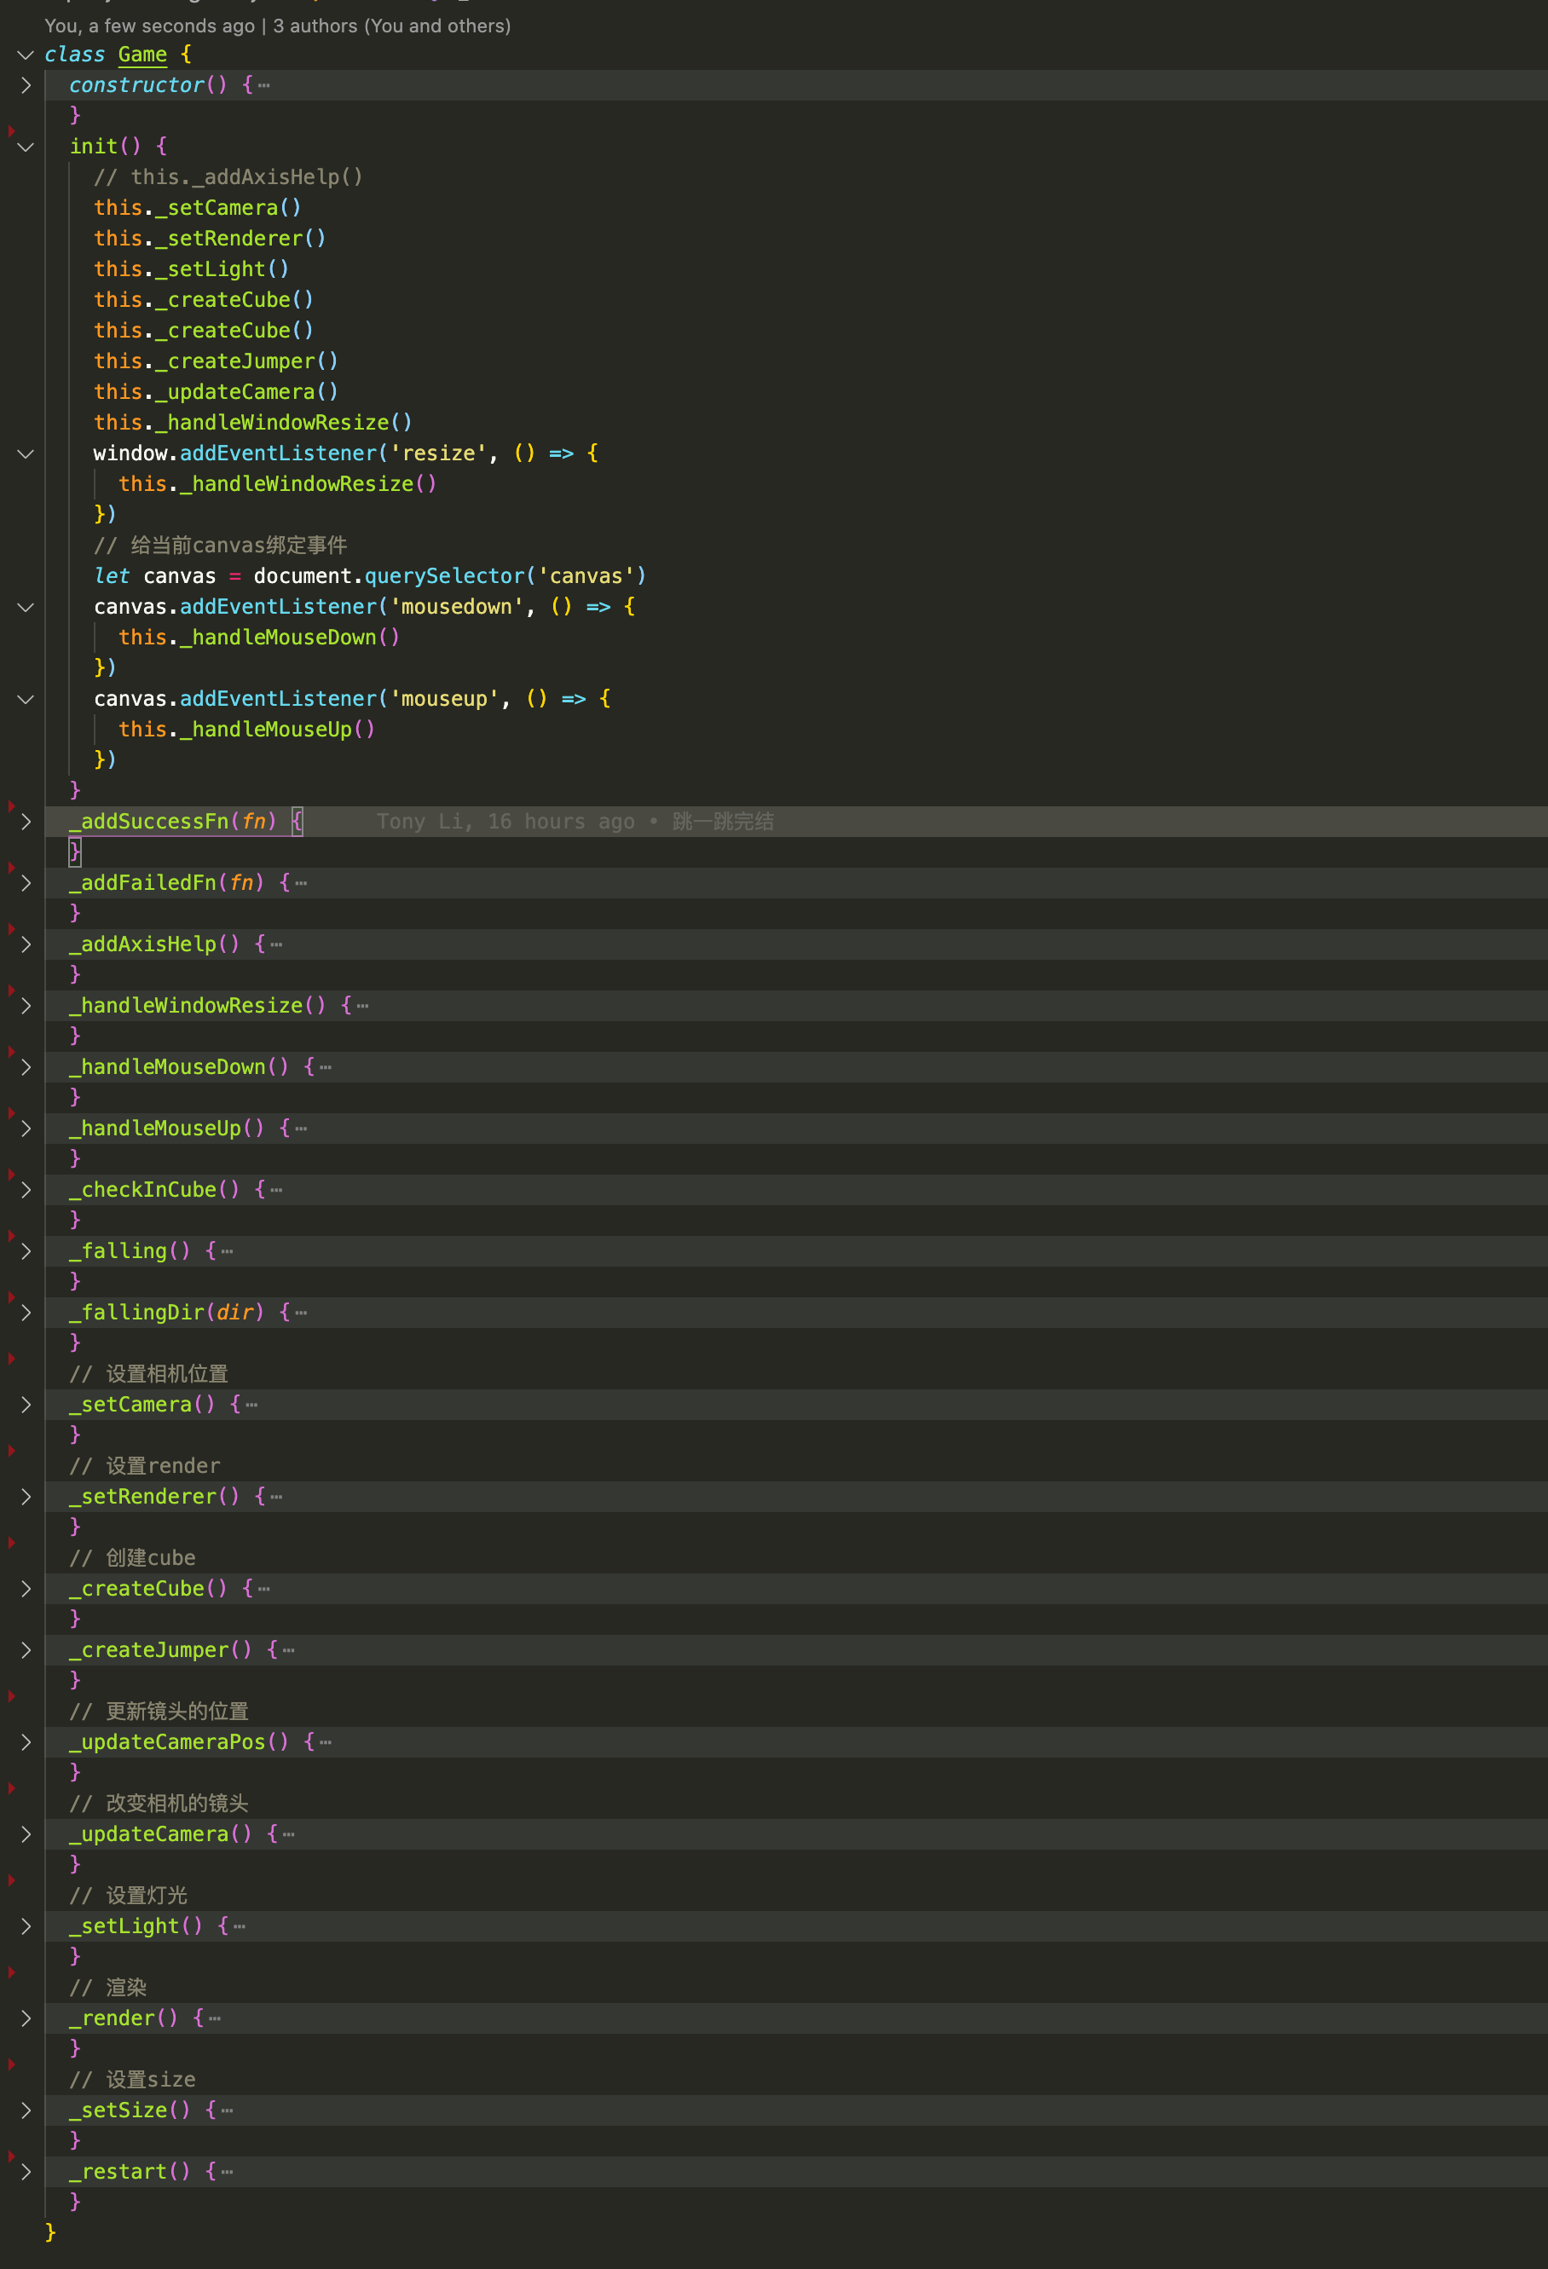
代码结构

Slide 7
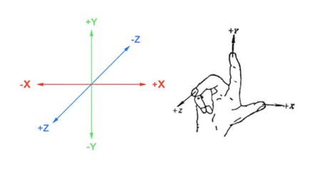
右手坐标系

Slide 8
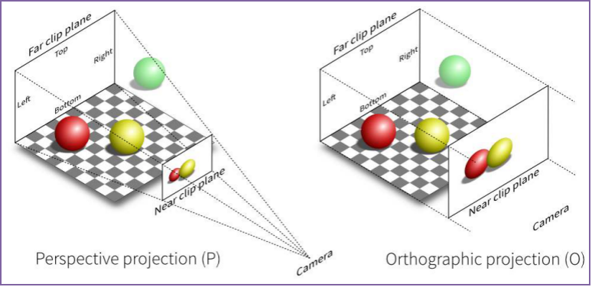
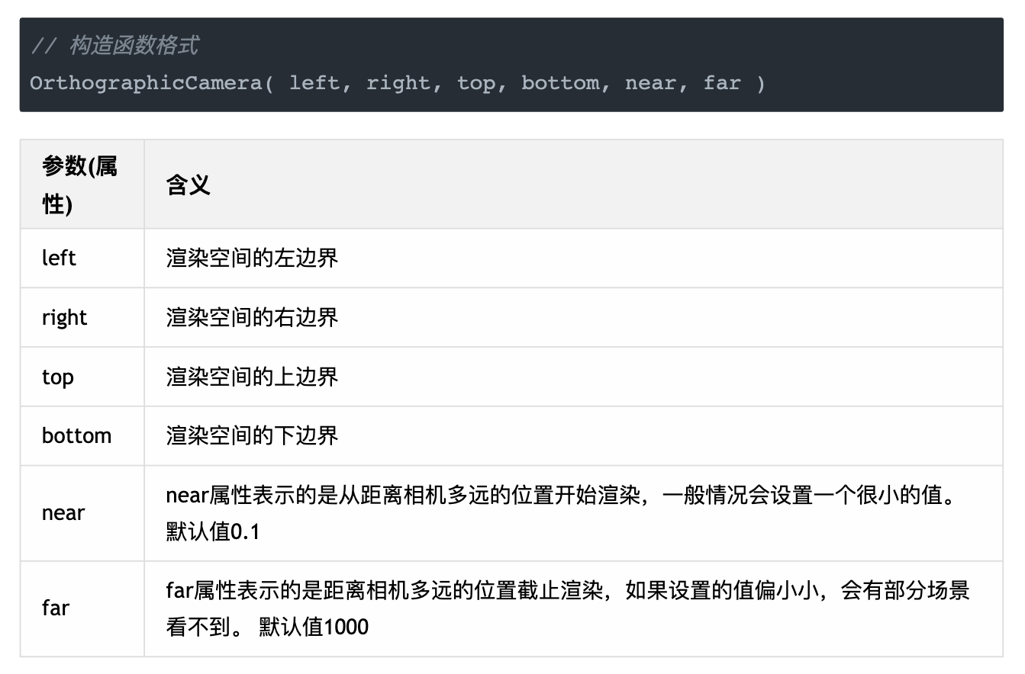
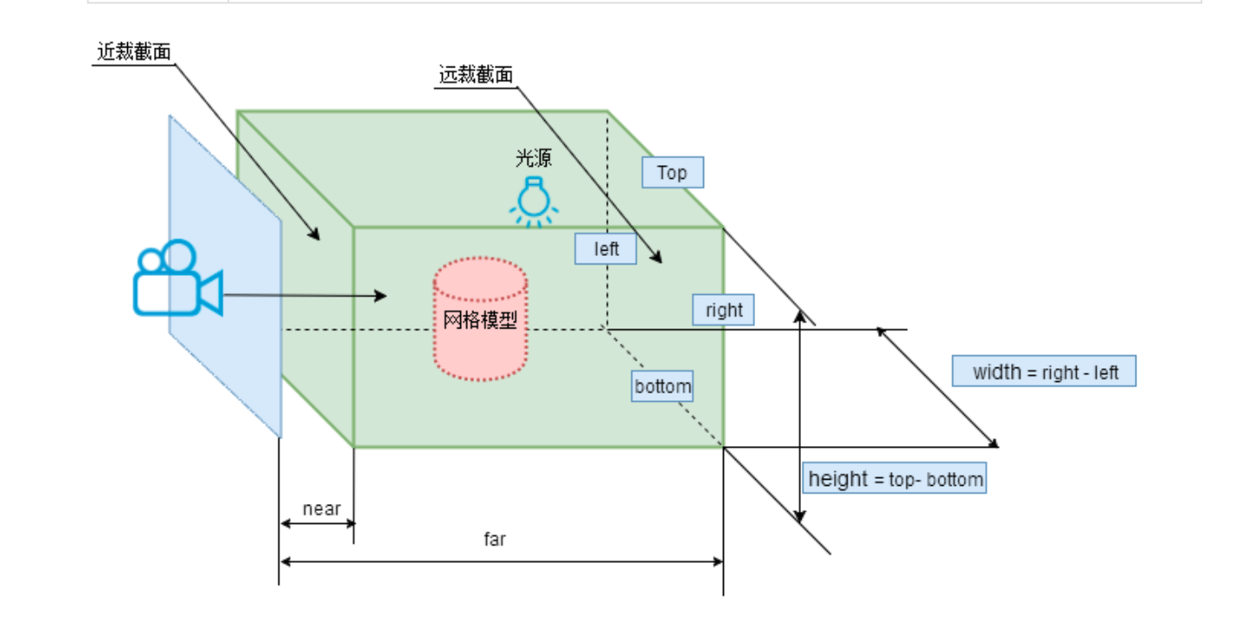
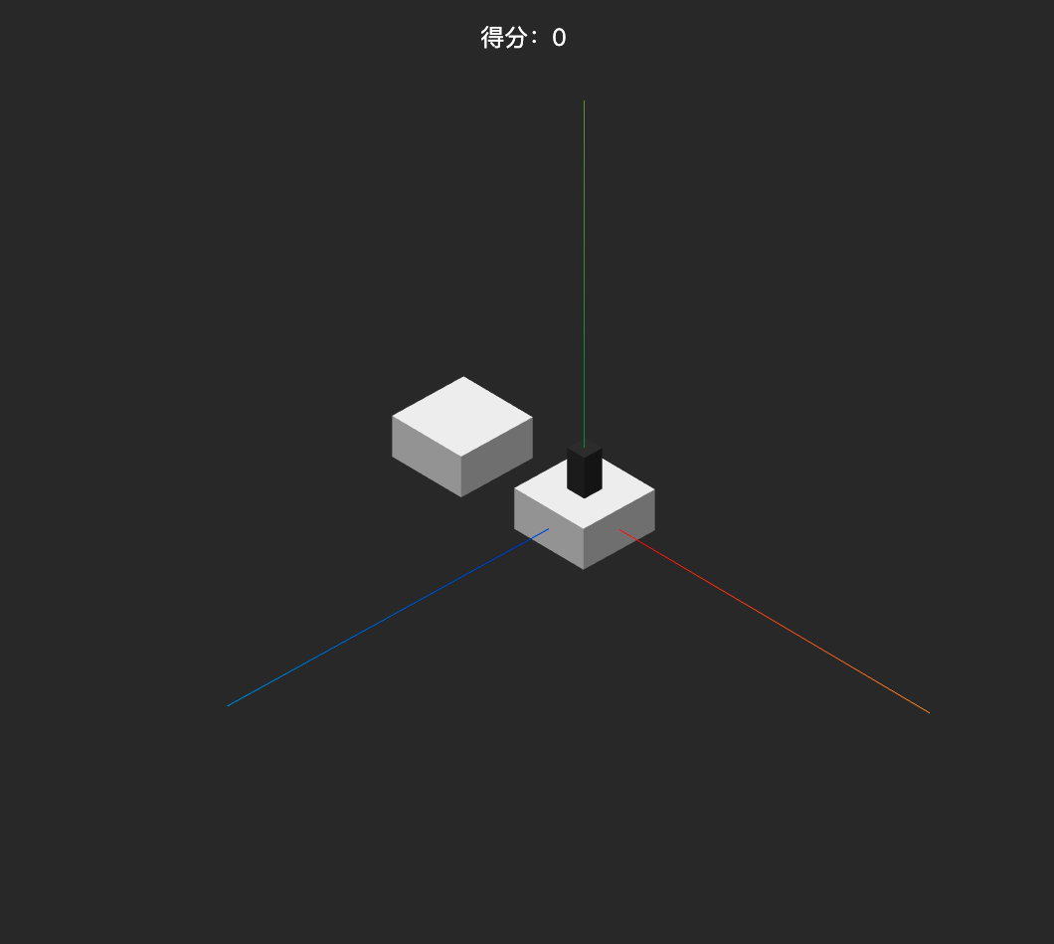
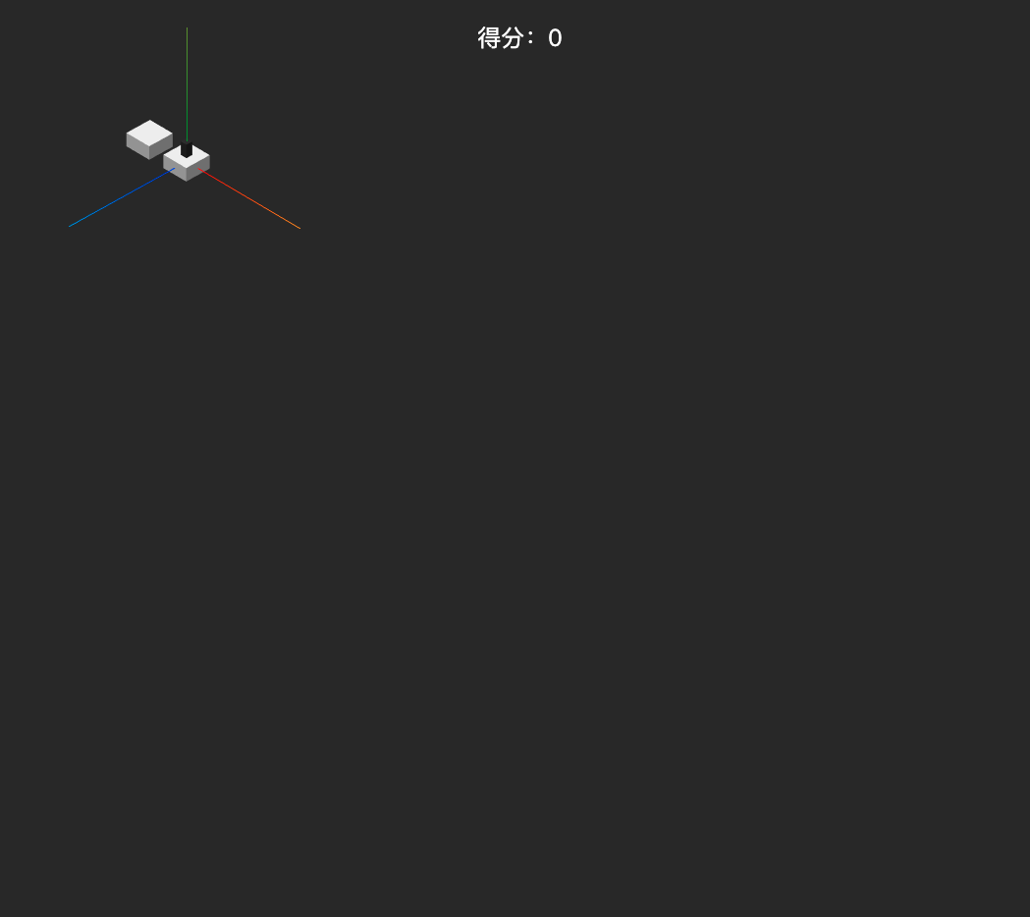
实现-相机
透视投影相机
正投影相机
-50
-10

Slide 9
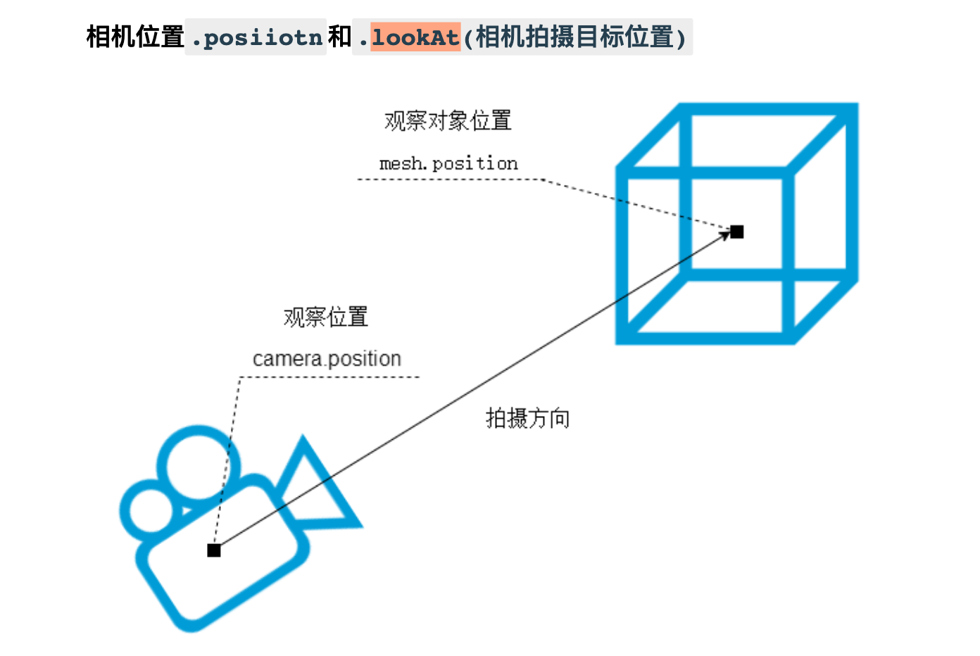
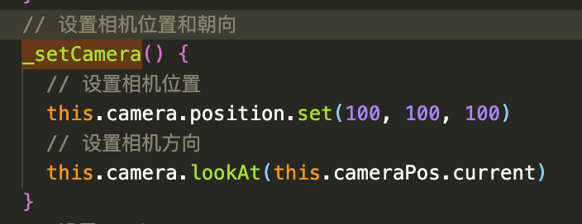
实现-相机

Slide 10
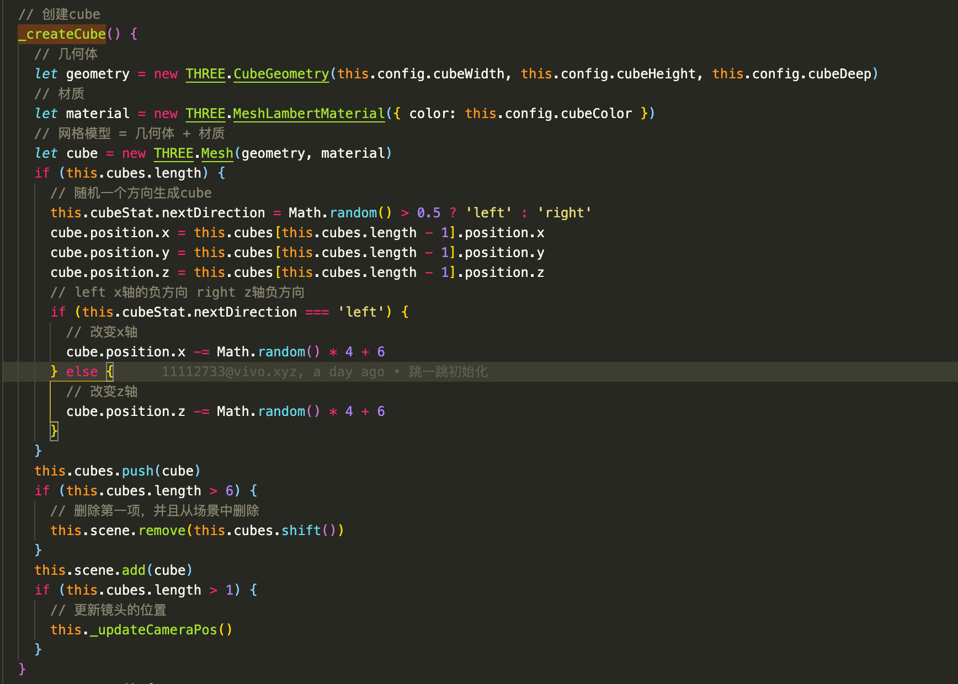
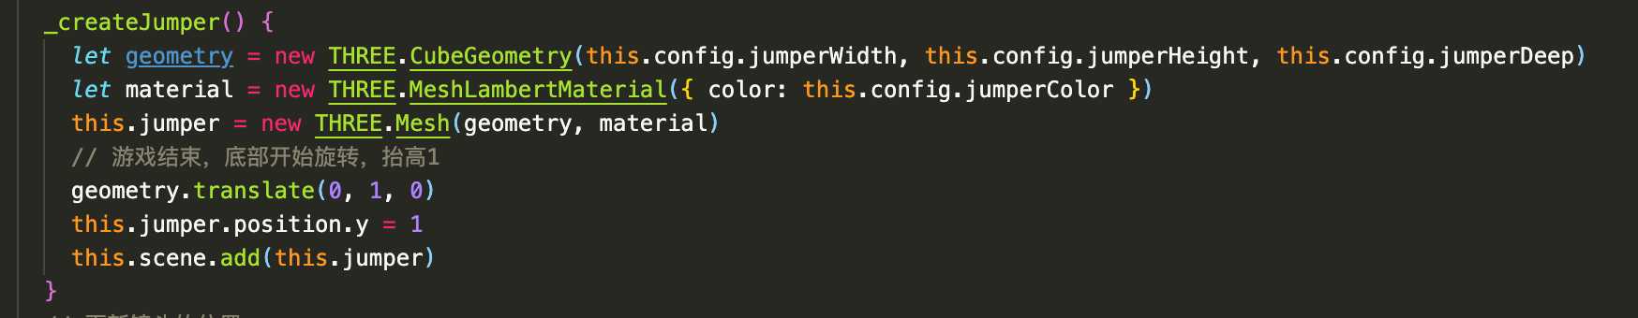
实现-几何体
方块对象
几何体 => 长方体
材质 => 反光材质
left、right随机生成，距离变化6 – 10
最多显示6个方块
添加动画，通过更新相机位置
跳跃对象jumper

Slide 11
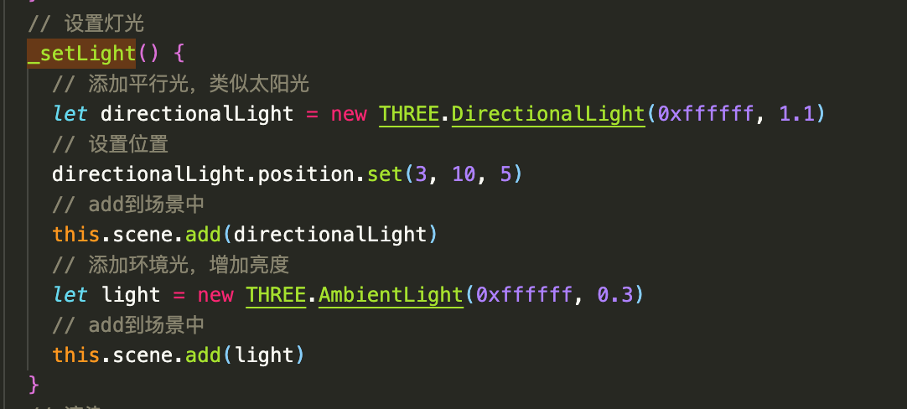
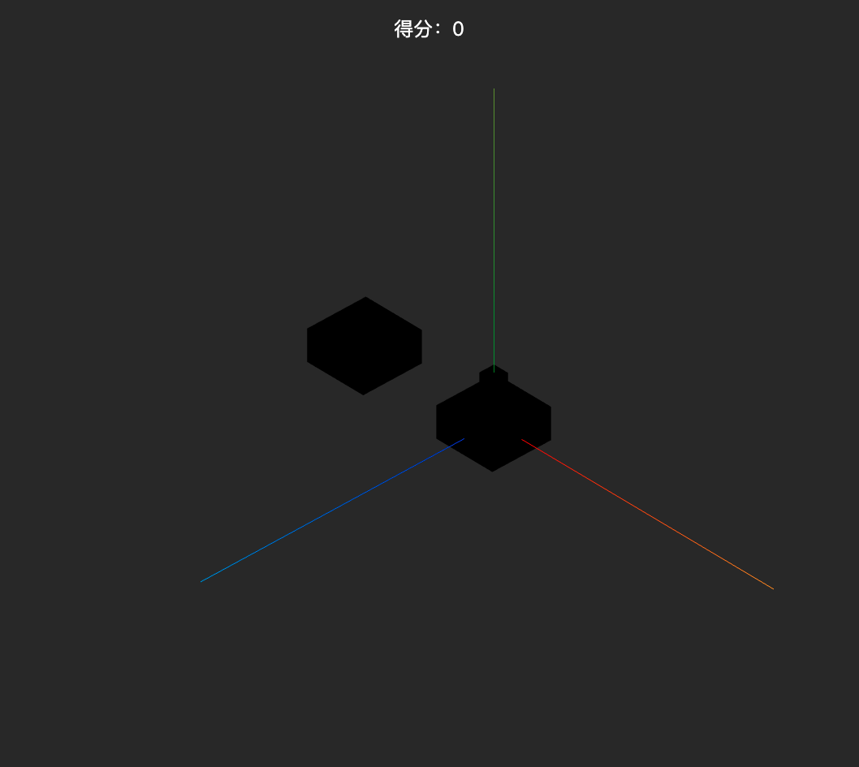
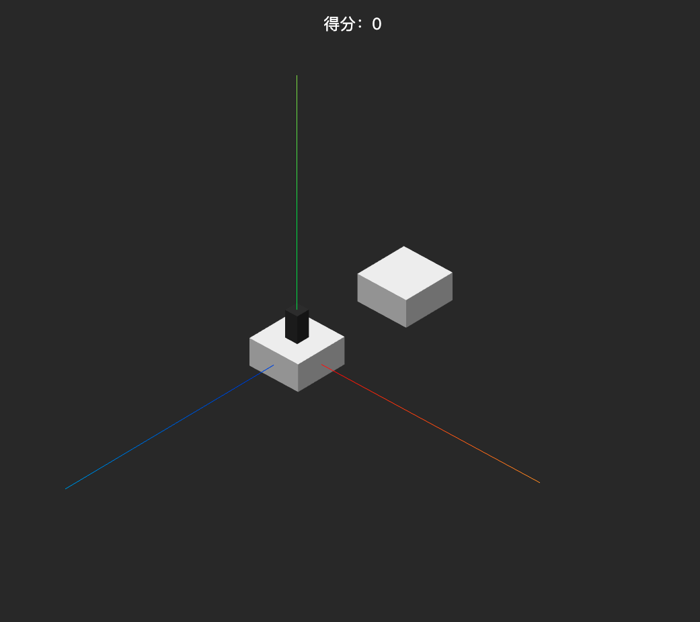
实现-光照
没有光照时，物体不会发光
添加平行光
为了增加亮度
增加环境光

Slide 12
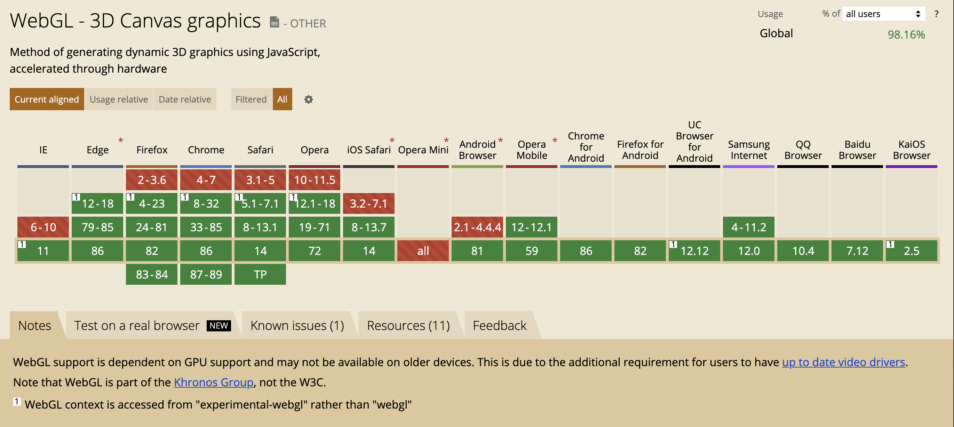
核心概念
WebGL
webgl （web图形库），是根据 OpenGL ES 2.0来实现的一套 JavaScriptAPI，可以在浏览器中渲染交互式3D和2D图形。该API可以在HTML5 canvas 元素中使用，可以利用用户设备的 GPU 加速。
通过这些API直接使用JavaScript直接和GPU进行通信，从而实现一些非常炫酷的图形。而webGL是在GPU上运行的，因此我们需要使用能够在GPU上运行的代码，首先我们需要一种叫做GLSL的语言，它是一种和C or CPP类似的强类型的语言
IE11、Android 5以上、iOS 8以上。。。
GLSL，其中文的意思是OpenGL着色语言，它是用来在 OpenGL 编写着色器程序的语言，全称为 OpenGL Shading Language。而着色器程序则是在GPU上运行的简短的程序，代替了GPU固定渲染管线的一部分，使GPU渲染过程中的某些部分允许开发者通过编程进行控制。

Slide 13
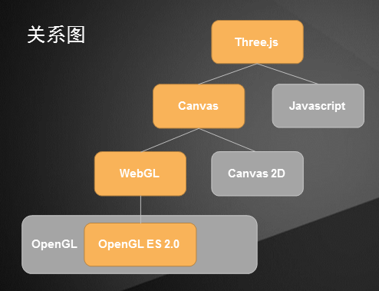
核心概念
Three.js
Three.js是基于原生WebGl API和着色器GLSL封装得到的3D引擎，也就是一个js库。通过原生WebGL直接编写程序，会比较麻烦，一般开发项目直接使用Three.js引擎。 在所有WebGL引擎中，Three.js是国内文资料最多、使用最广泛的三维引擎。

Slide 14
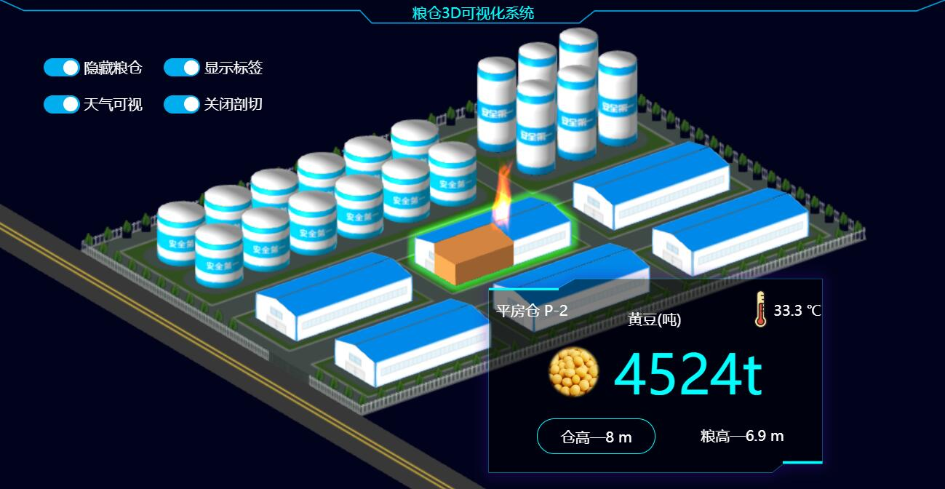
应用场景
物联网3D可视化
随着物联网的发展,工业、建筑等各个领域与物联网相关Web项目网页交互界面都会呈现出3D化的趋势。物联网相比较传统互联网更强调的是人与物、物与物的联系，当人与物进行交互的时候，比如你通过网页页面远程控制工厂中的一台机器启动或关停，你可以在网页上通过div元素写一个按钮，然后表示机器设备的开关，当然你也可以把该设备以3D的形式展示在网页上，然后就像玩游戏一样直接点击模型上的开关按钮，这两种方式肯定是3D的方式更为直观，当然开发成本也比较大。
物联网粮仓3D可视化案例：http://www.yanhuangxueyuan.com/3D/liangcang/index.html

Slide 15
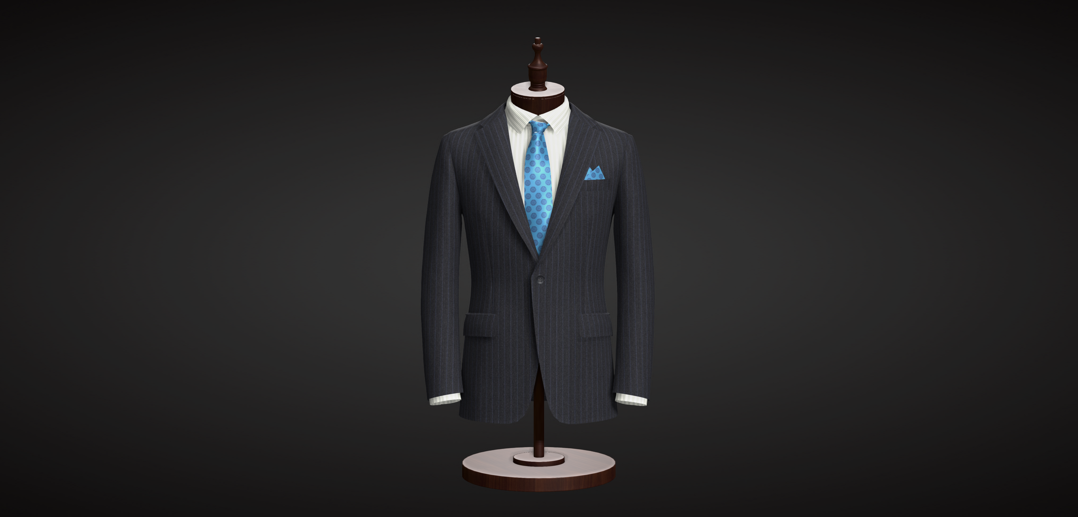
应用场景
产品720在线预览
在浏览器不支持WebGL技术的时代，如果你想在网页上展示一款产品往往是通过2D图片的形式实现。如果想3D展示一个产品，往往依赖于OpenGL技术，比如通过unity3D或ue4开发一个桌面应用，这样做往往很难随意传播，需要用户下载程序很麻烦，如果是通过Web的方式展示产品的三维模型，一个超链接就可以随意传播。
随着WebGL技术的持续推广，5G技术的持续推广，各种产品在线3D展示将会变得越来越普及，比如一家汽车公司的新款轿车可以在官网上在线预览，也许有一天一些电商平台会通过3D模型取代2D图片，现在你朋友推荐推荐给你一款新衣服，你会说发一张图片看看，也许将来你会说发来一个3D模型链接看看。
服装在线预览：http://suit.xuantech.cn/

Slide 16
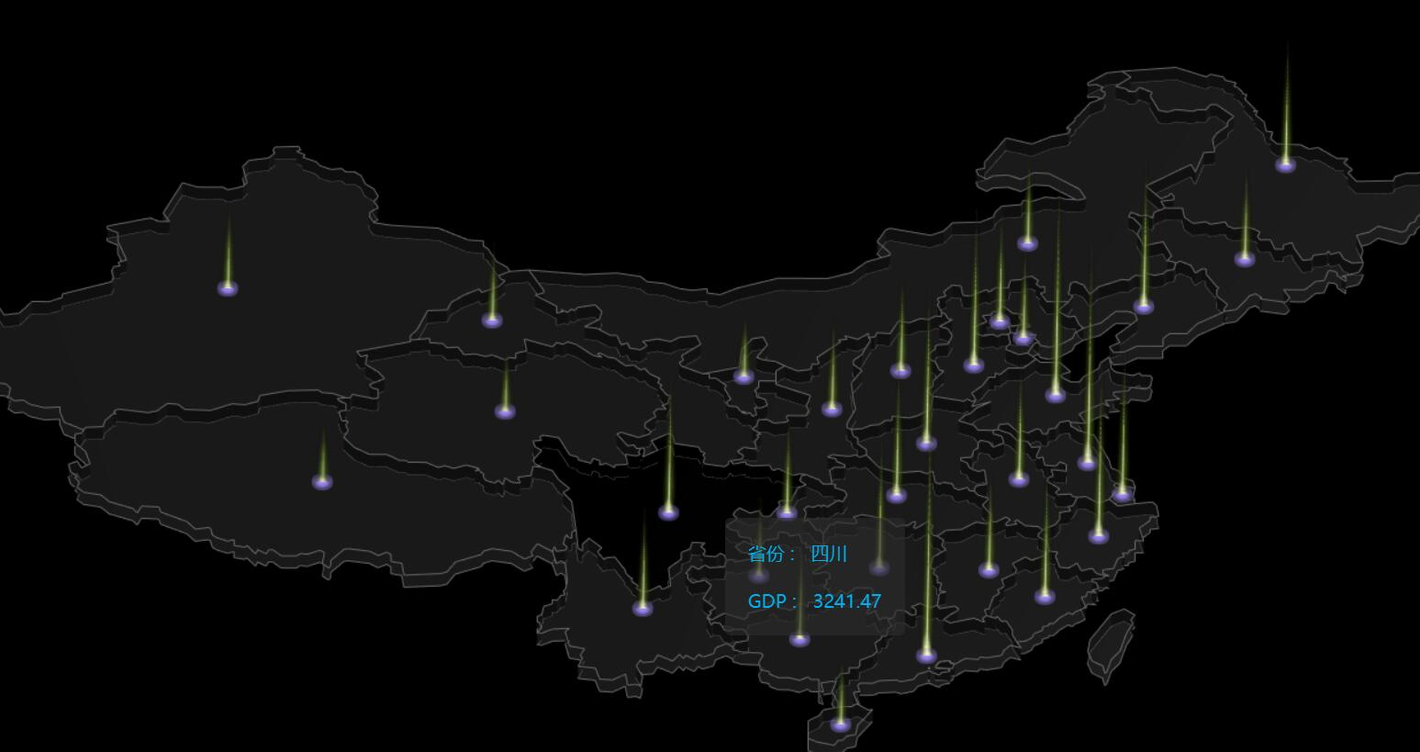
应用场景
数据可视化
与webgl相关的数据可视化主要是两方面，一方面是海量超大数据的可视化，另一方面是与3D相关的数据可视化。对于超大的海量数据而言，基于canvas、svg等方式进行web可视化，没有基于WebGL技术实现性能更好，对于3D相关的数据可视化基于WebGL技术，借助3D引擎Threejs可以很好的实现。
中国GDP数据可视化：http://www.yanhuangxueyuan.com/3D/geojsonChina/index.html
3D直方图：https://echarts.apache.org/examples/zh/editor.html?c=transparent-bar3d&gl=1

Slide 17
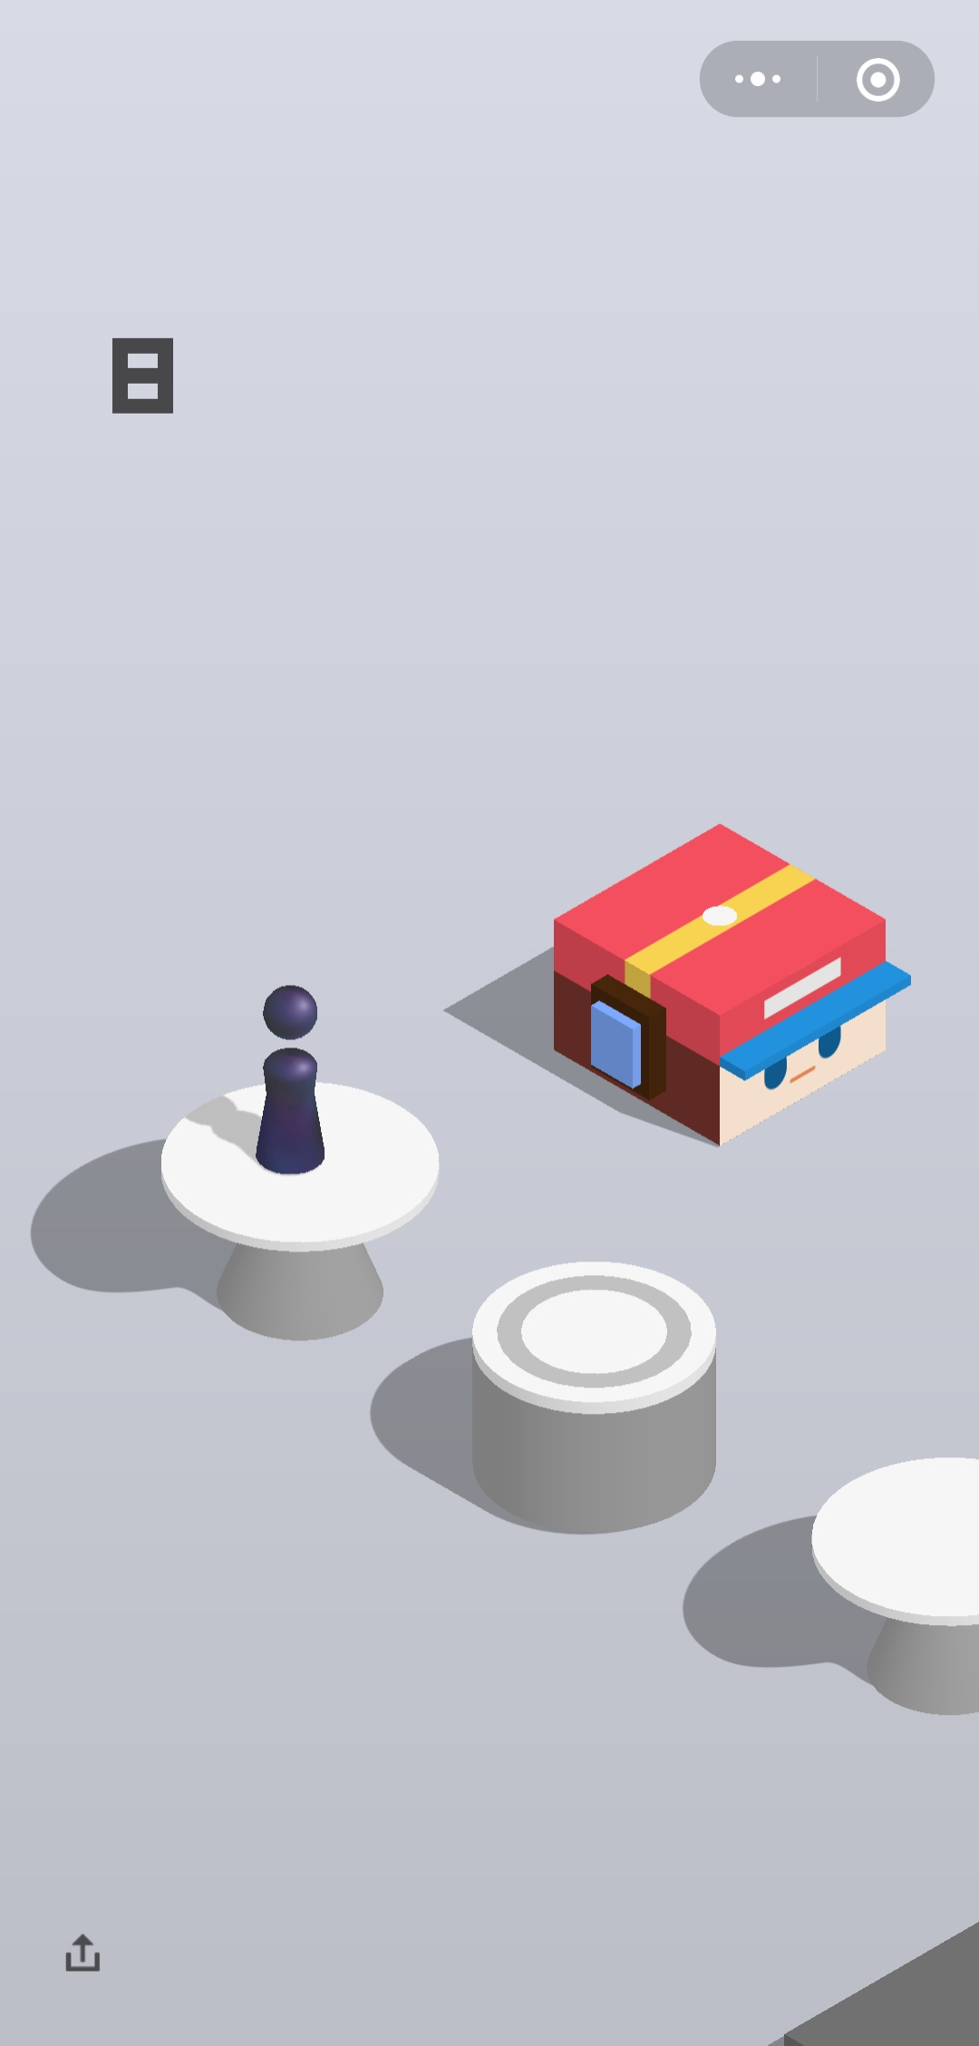
应用场景
H5/微信小游戏
非常火的微信小游戏跳一跳就是使用Three.js引擎开发的。 开发3D类的H5小游戏或者微信小游戏，Three.js引擎是非常好的选择。
通过Threejs开发的小游戏，可以直接部署在微信小程序或者web端，无需下载，方便传播，目前的生态非常和小游戏开发。

Slide 18
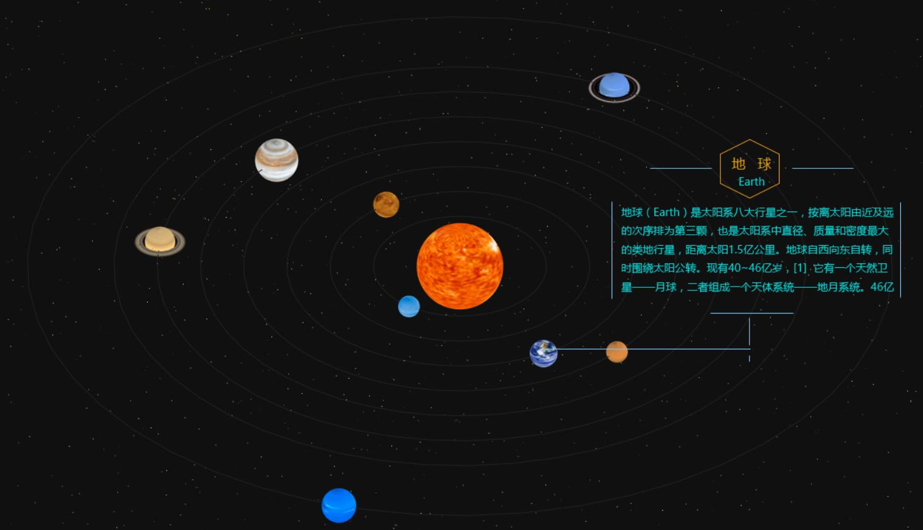
应用场景
科教领域
在科教领域通过3D方式展示特定的知识相比较图像更为直观。
科研平台-蛋白质结构可视化案例
http://www.rcsb.org/3d-view/2JEN/1
化学相关——分子结构可视
http://www.yanhuangxueyuan.com/3D/fenzi/index.html
地理天文相关——太阳系3D
http://www.yanhuangxueyuan.com/3D/solarSystem/index.html

Slide 19
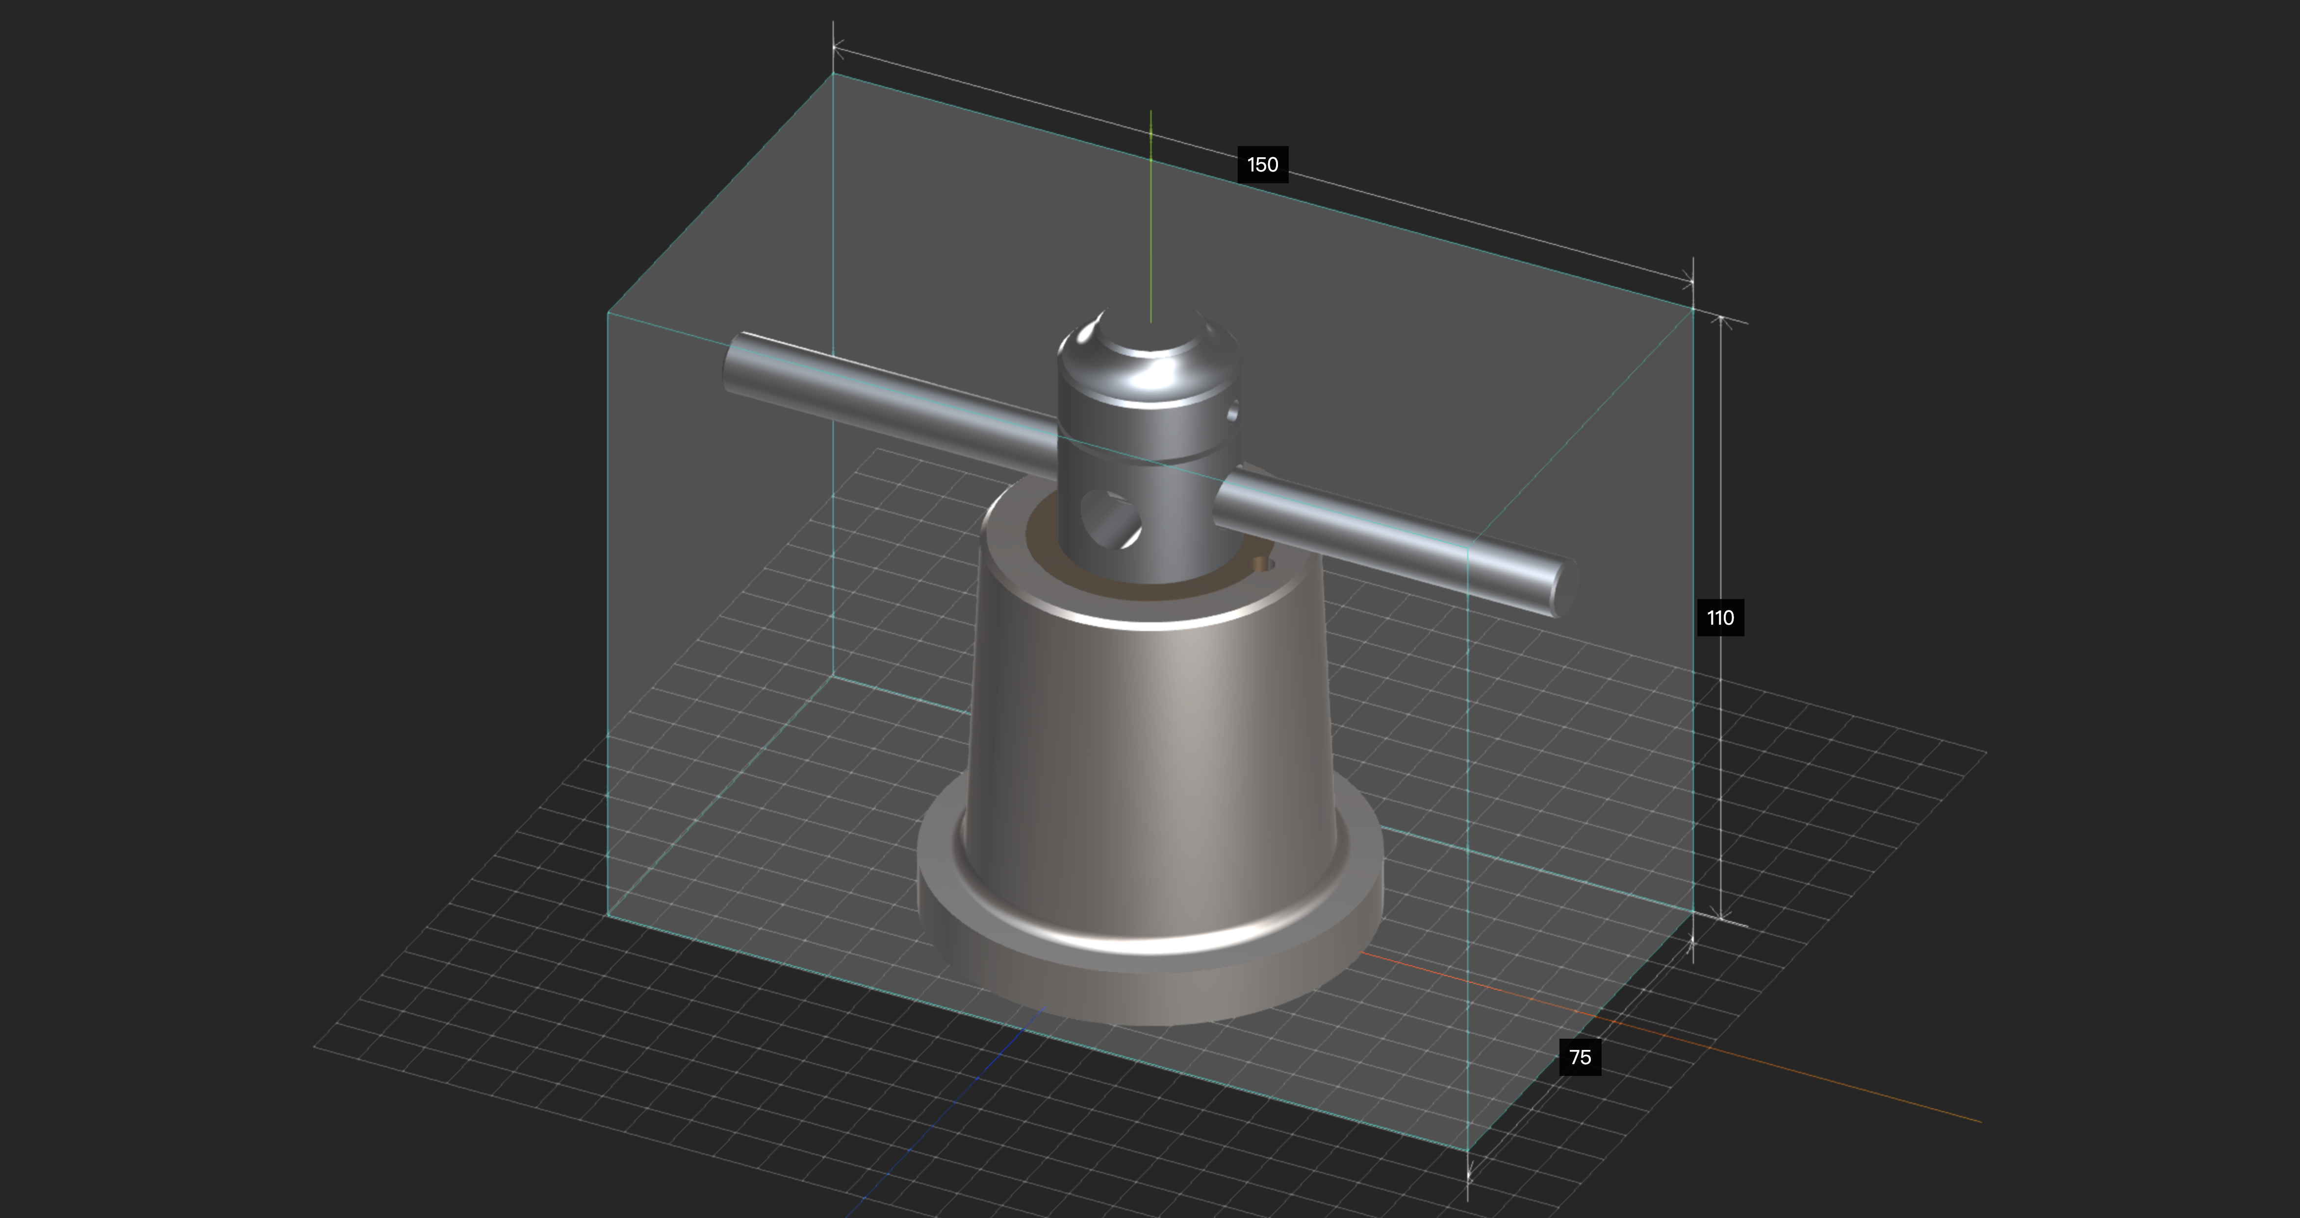
应用场景
机械领域
Onshape是一款机械领域的三维建模软件，如果熟悉Solidworks、UG等CAD软件，那么你可以把Onshape理解为云Solidworks。
机械模型在线预览demo：http://www.yanhuangxueyuan.com/3D/jixiezhuangpei/index.html

Slide 20
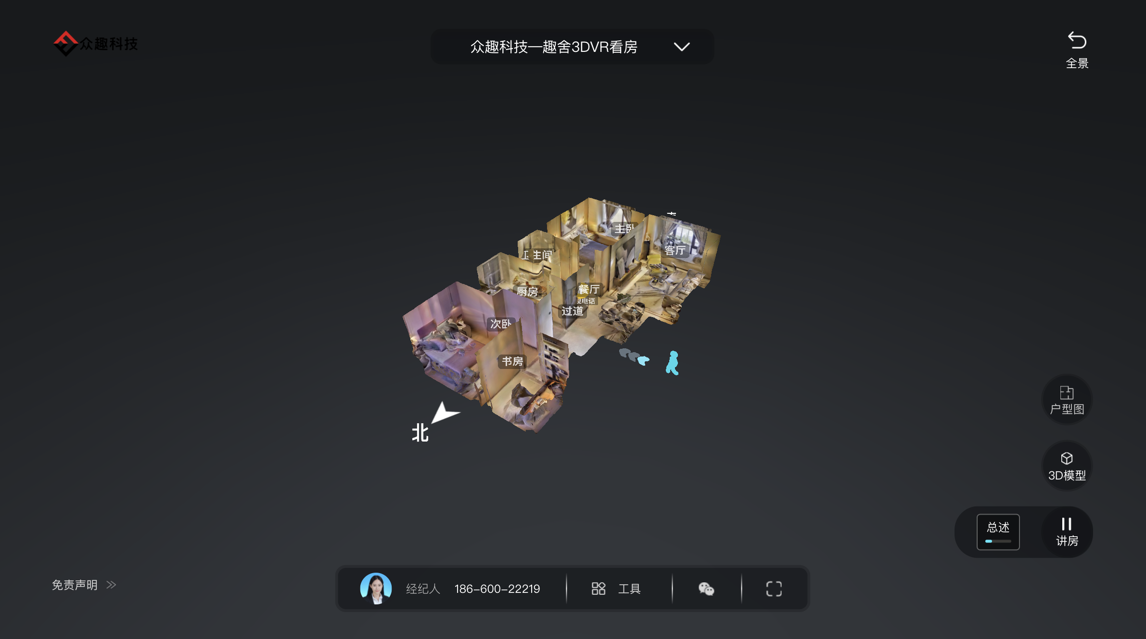
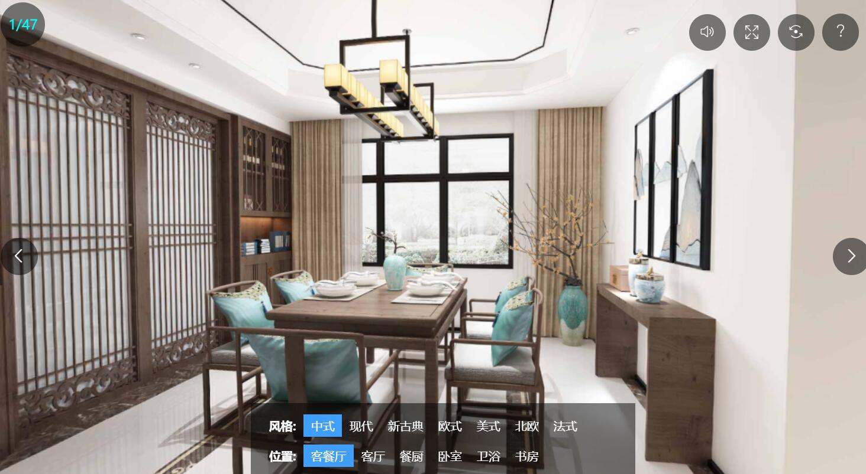
应用场景
WebVR
对于现在比较火的VR、AR概念，WebGL技术的出现，也是一个好消息，如果你想预览一些VR内容，完全可以不下载一个VR相关的APP，通过threejs引擎实现VR内容发布，然后用户直接通过微信等社交方式推广，直接打开VR内容链接就可以观看。
VR与Web3D技术结合自然就衍生出来一个新的概念WebVR，也就是基于Web实现的VR内容。
室内设计作品展示案例：http://www.yanhuangxueyuan.com/3D/houseDesign/index.html

Slide 21
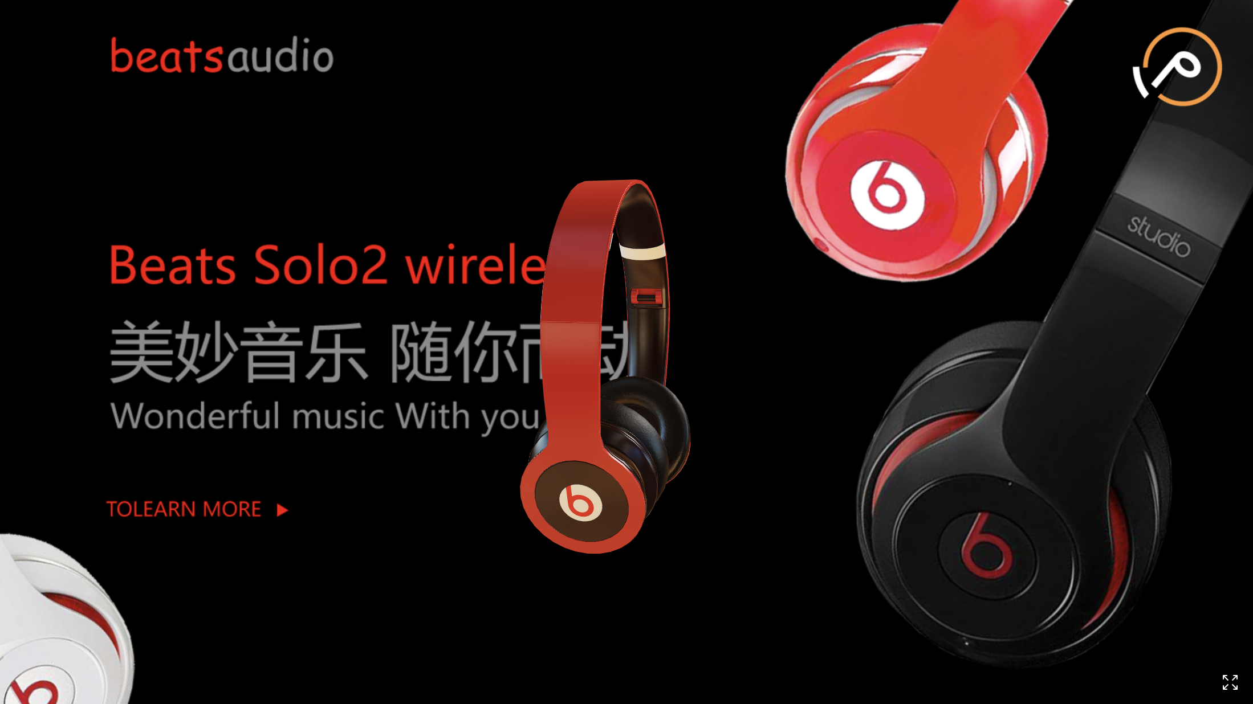
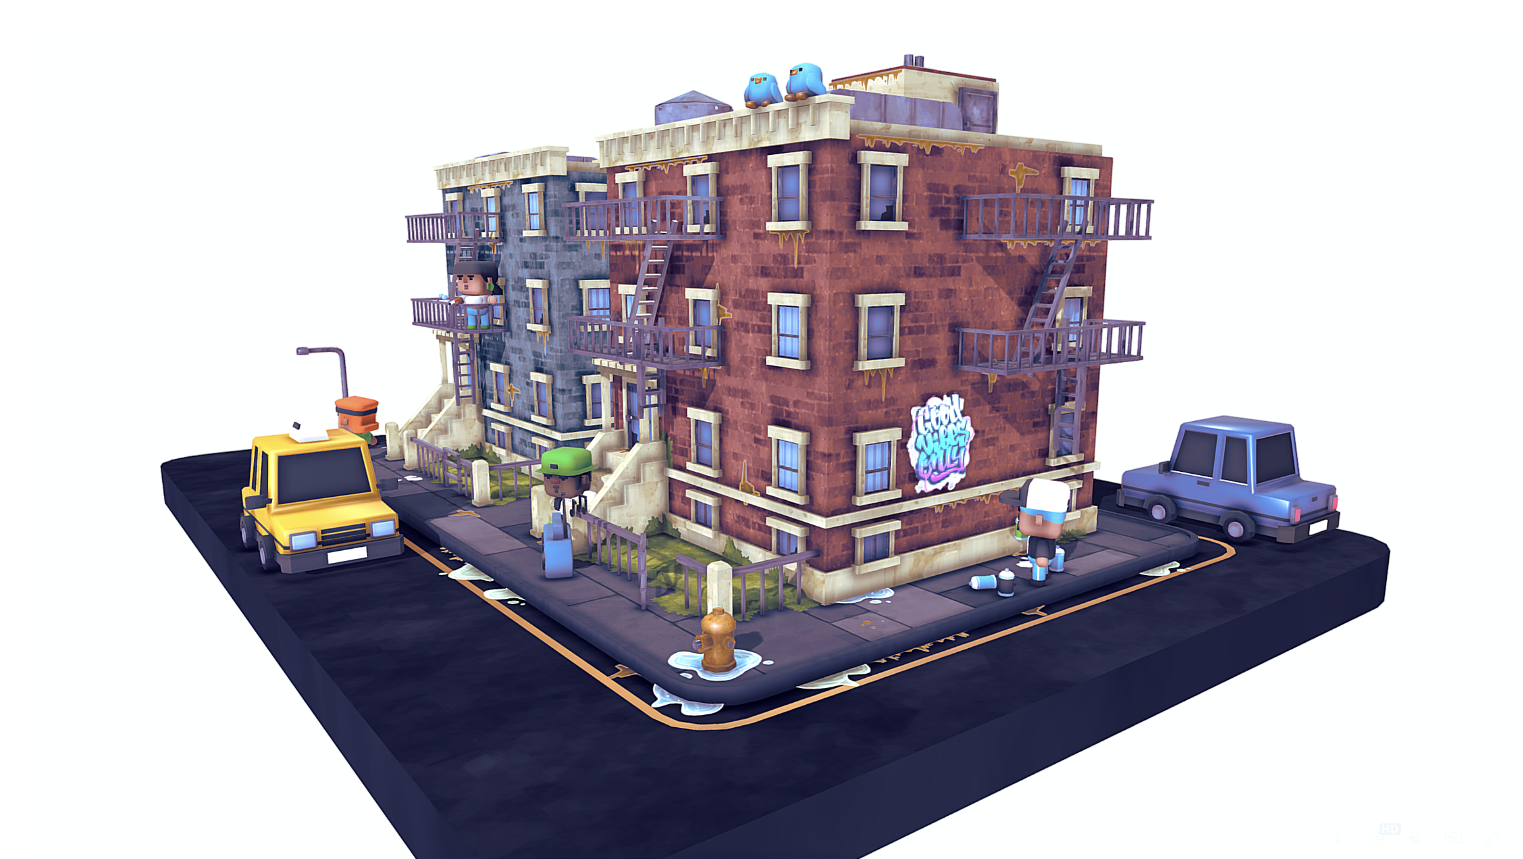
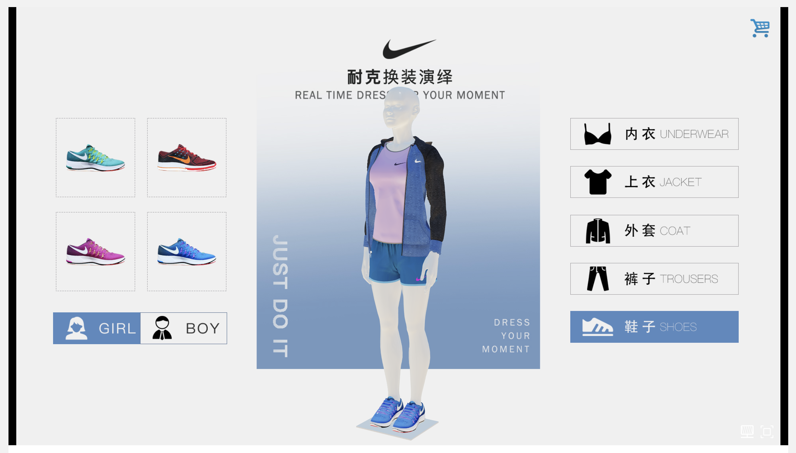
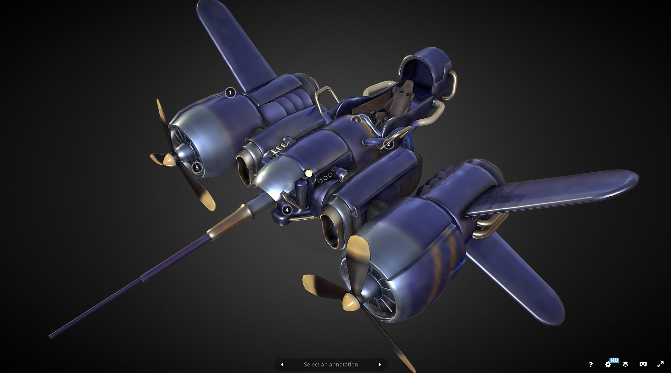
应用场景
行业领头羊
云装修平台酷家乐 https://www.kujiale.com/
Sketchfab https://sketchfab.com/
动动三维 https://www.ddd.online/
琢刻 https://gizmohub.com/
众趣科技 http://www.3dnest.cn/
贝壳 https://zz.ke.com//
Matterport https://matterport.com/

Slide 22
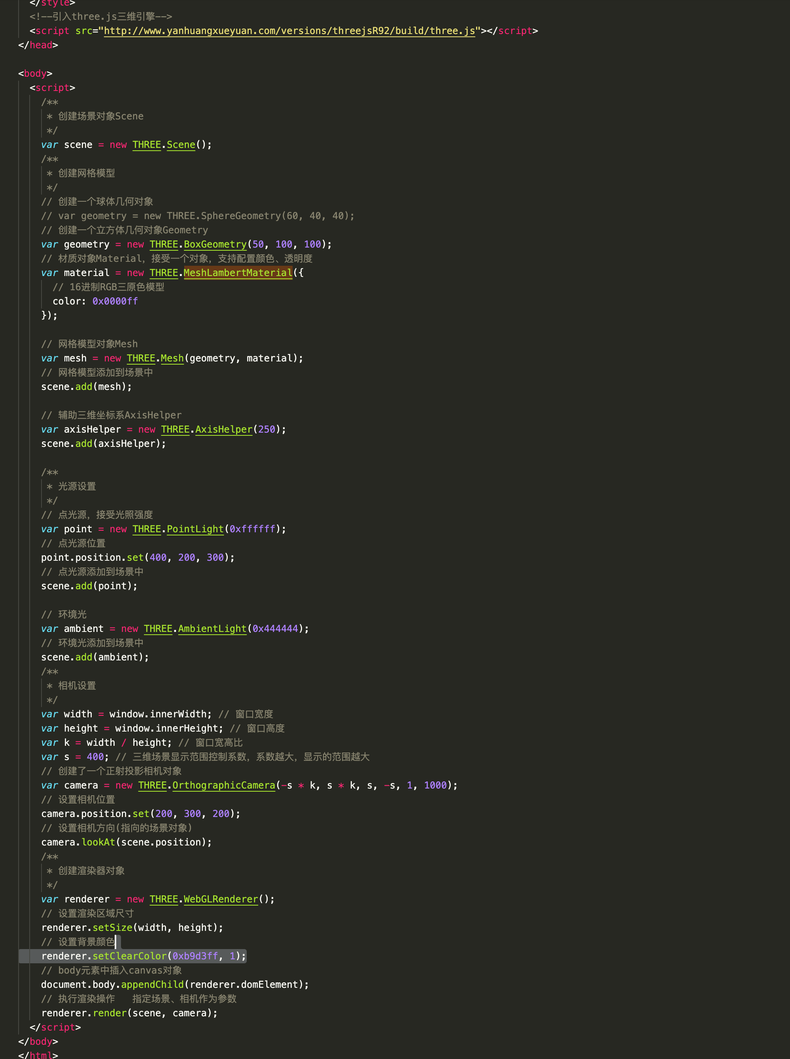
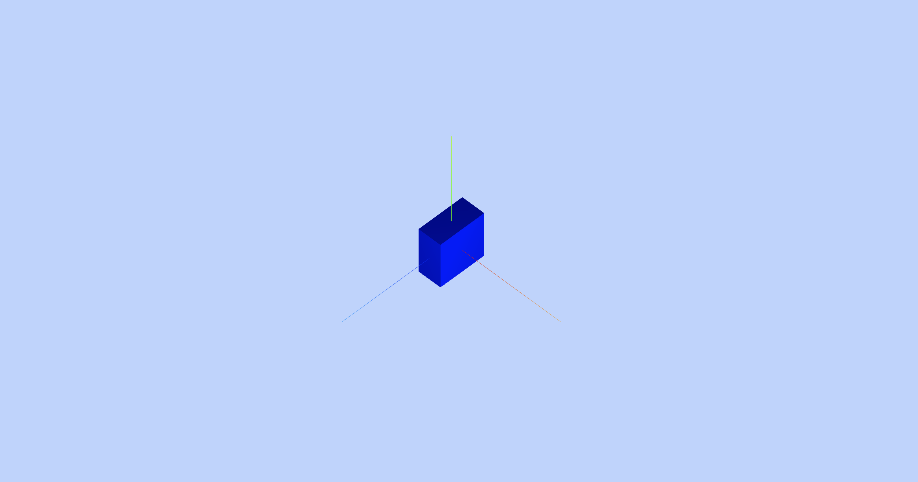
第一个3D场景

Slide 23
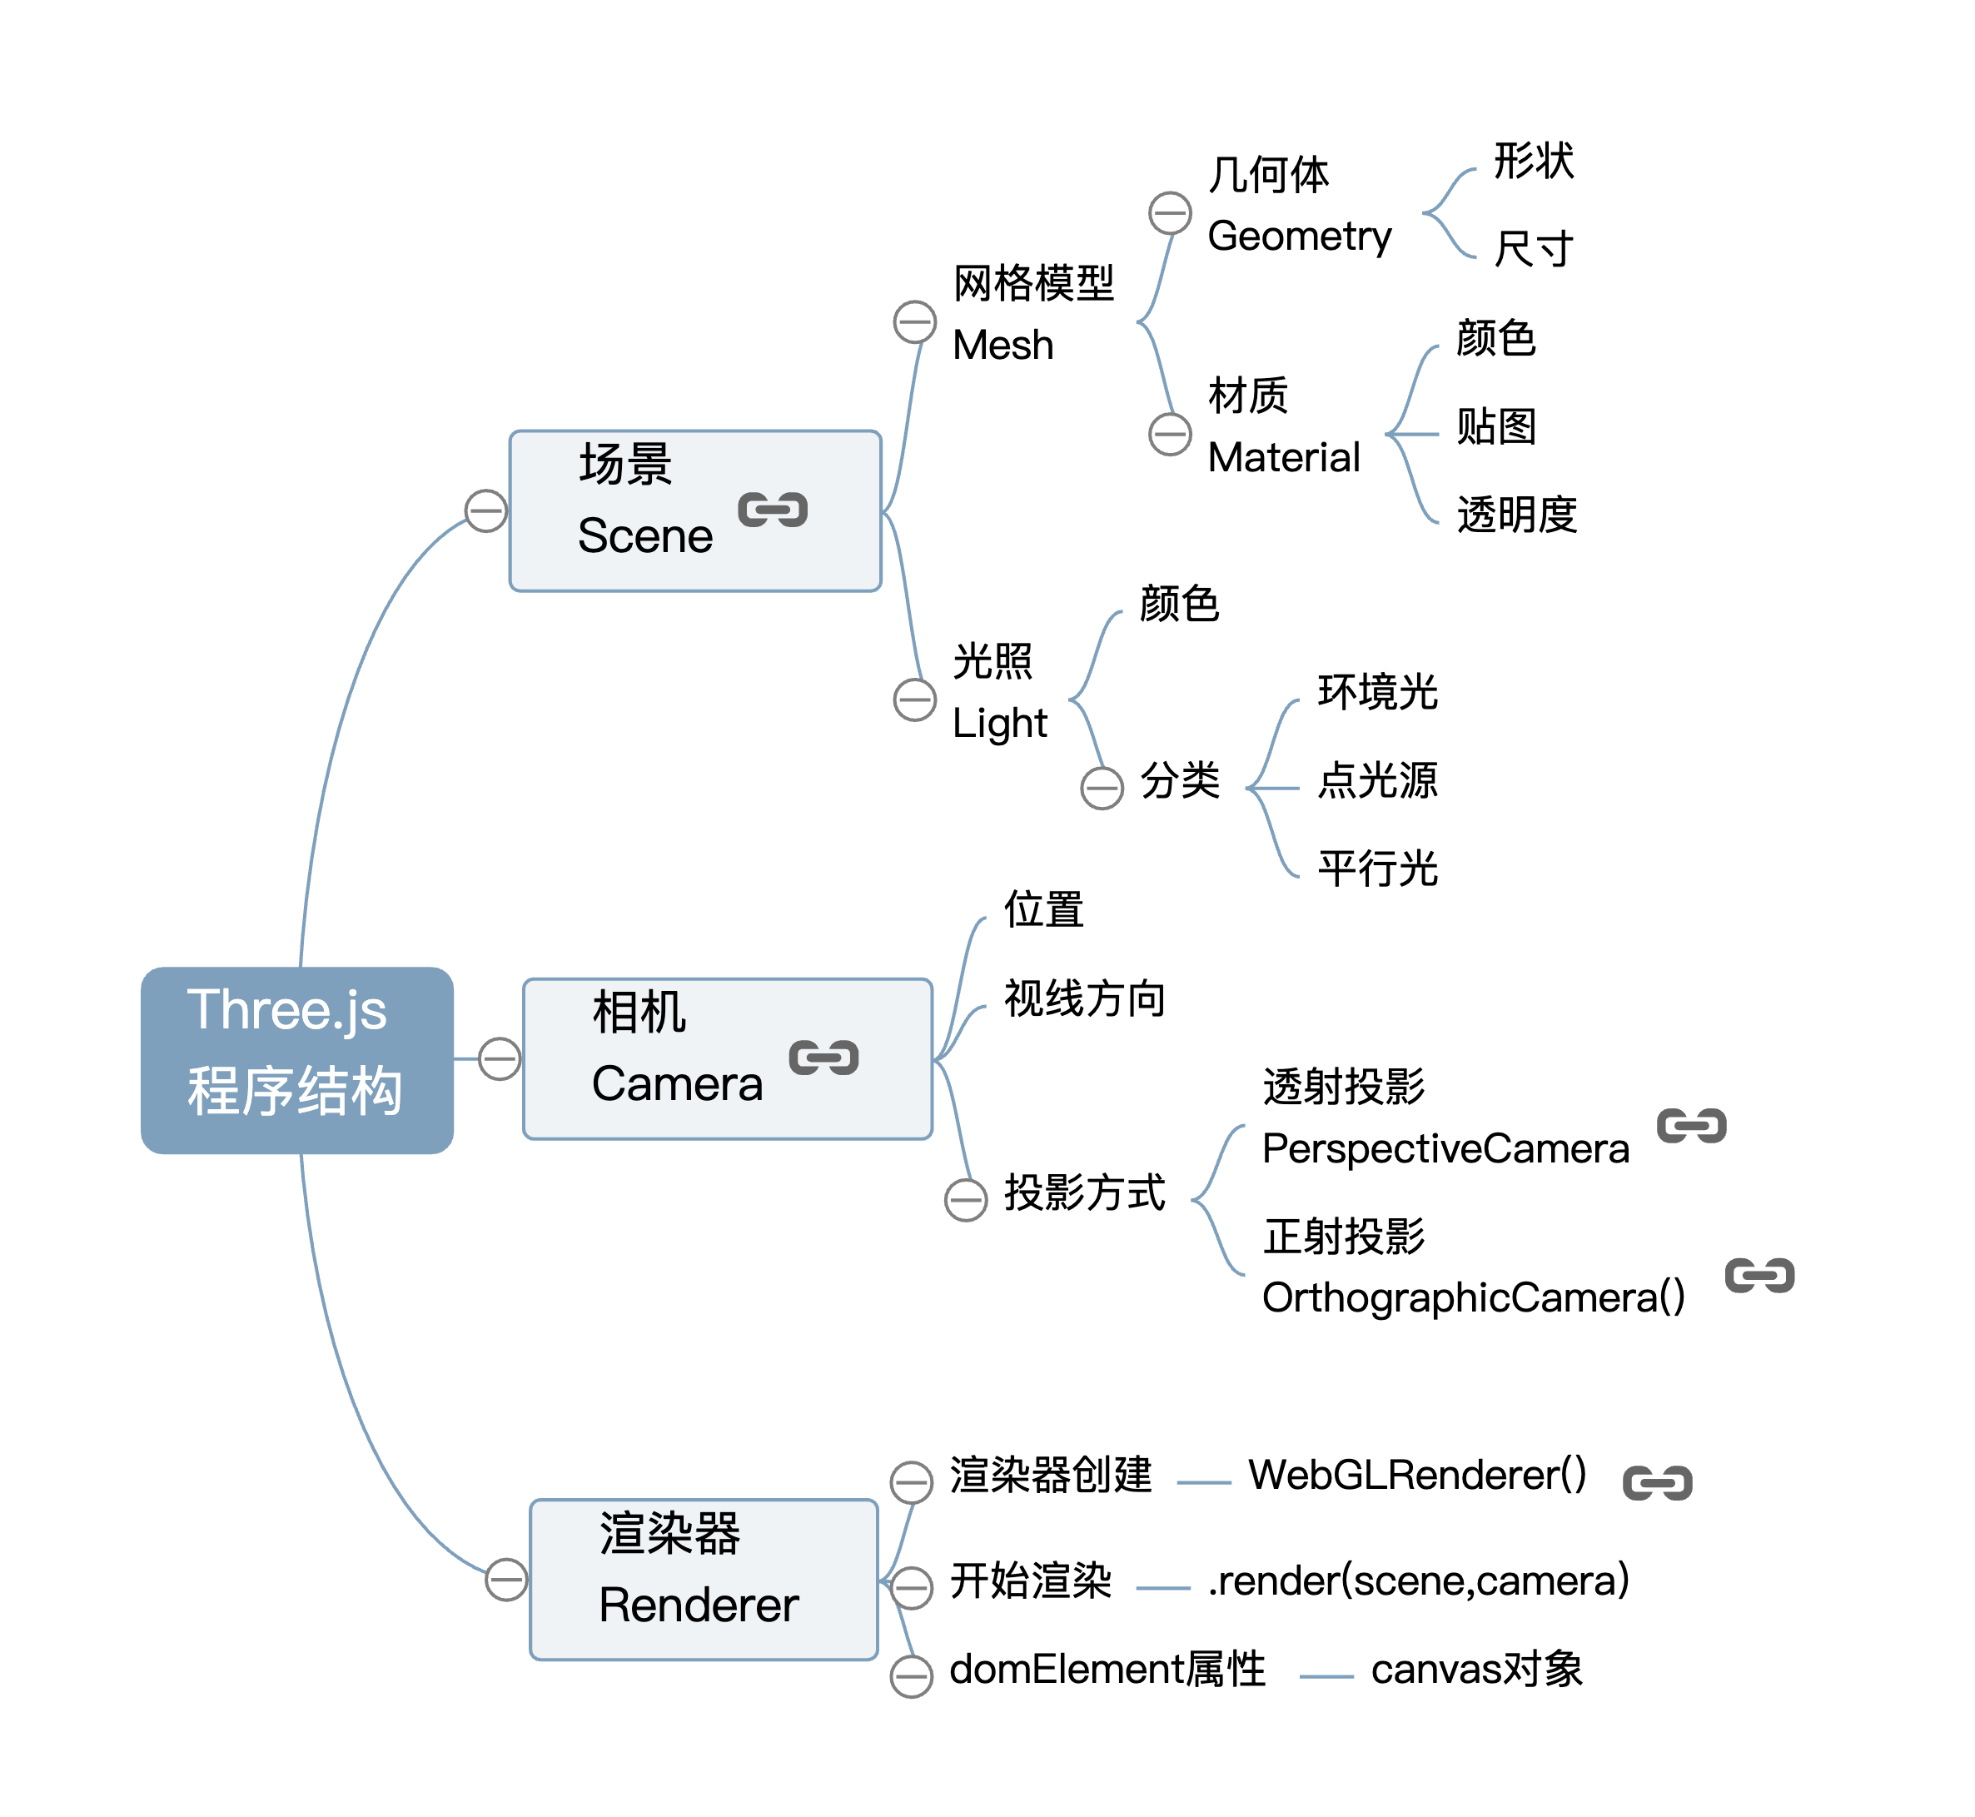
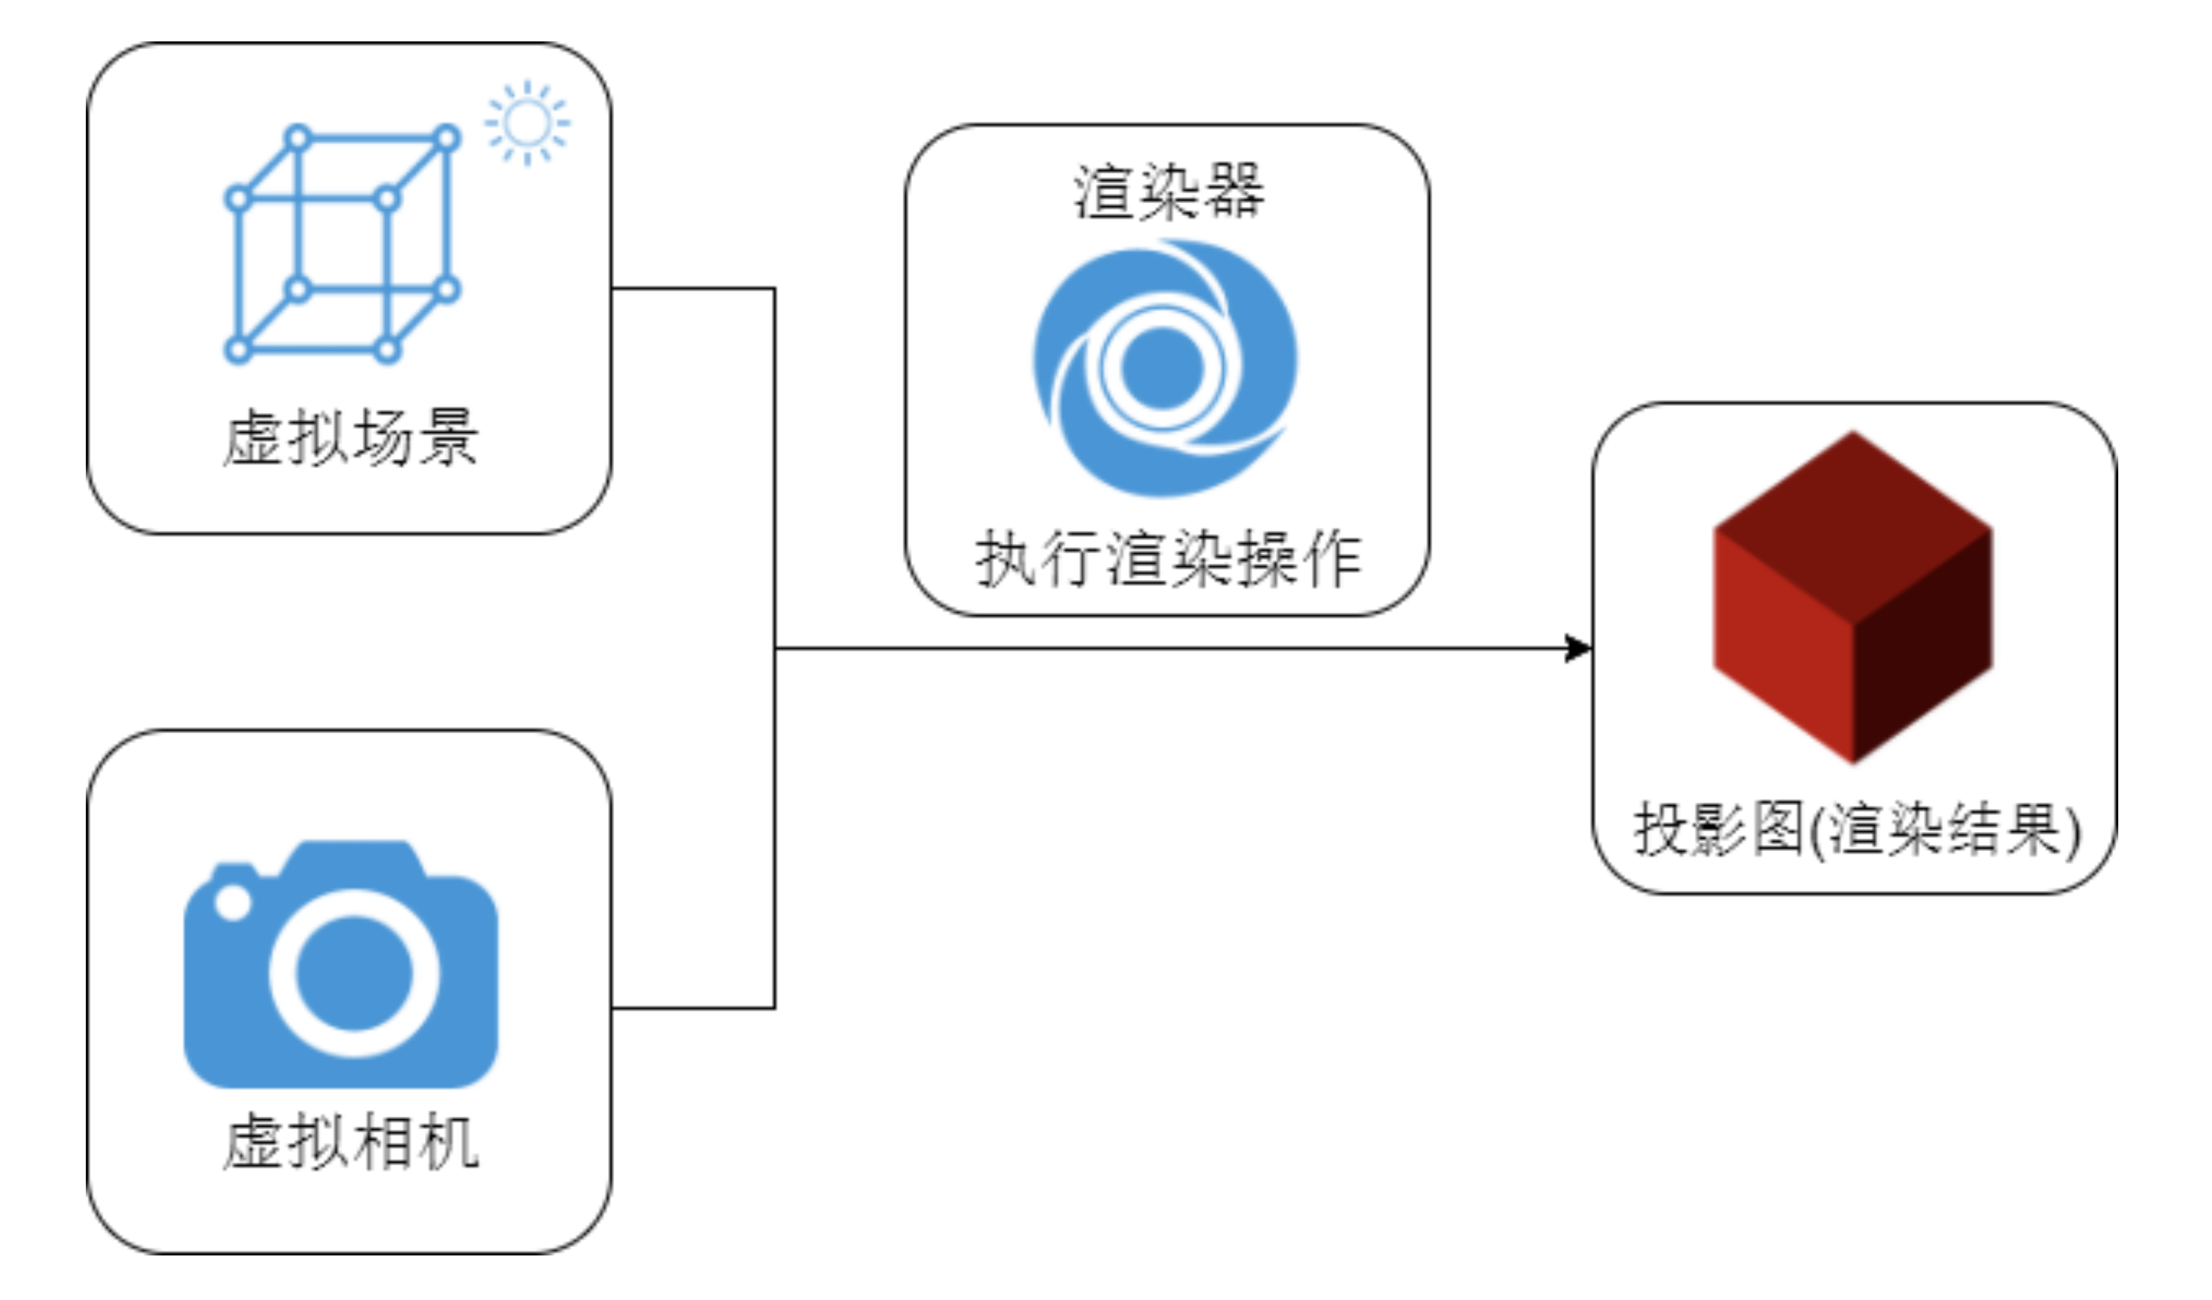
场景-相机-渲染器

Slide 24
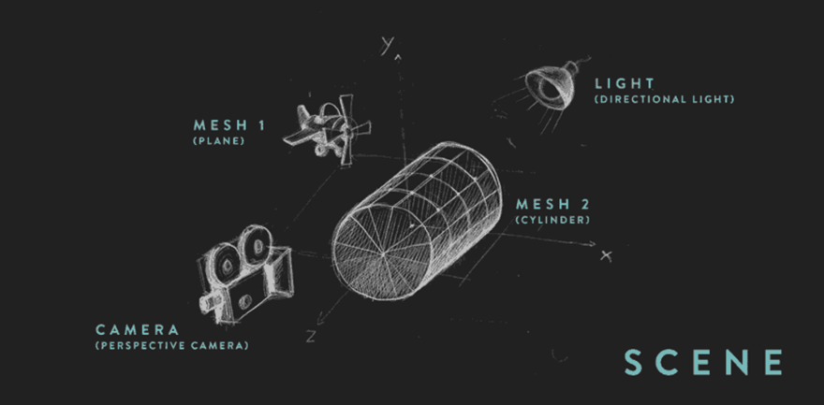
概览

Slide 25
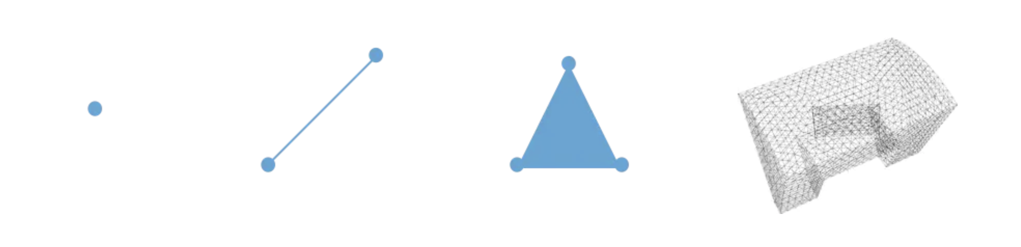
网格 mesh
在计算机里，3D世界是由点组成的，无数的面拼接成各种形状的物体。这种模型叫做网格模型。一条线是两个点组成，一个面是3个点组成，一个物体由多个3点组成的面组成。
而网格（mesh）又是由几何体（geometry）和材质（material）构成的

Slide 26
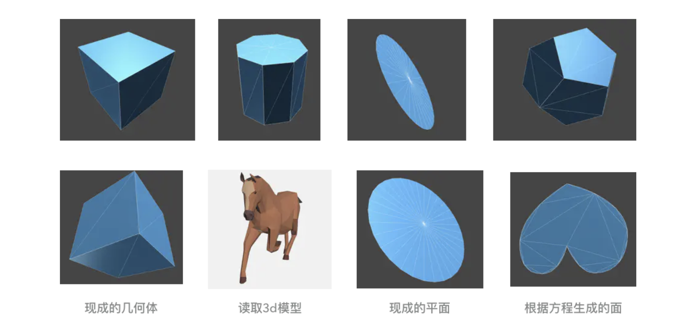
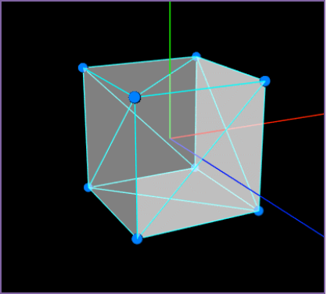
几何体 geometry
计算机内的3D世界是由点组成，两个点能够组成一条直线，三个不在一条直线上的点就能够组成一个三角形面，无数三角形面就能够组成各种形状的几何体。
const geometry = new THREE.BoxBufferGeometry( 1, 1, 1 )
创建的时候，一般定义了渲染一个 3D 物体所需要的基本数据：Face 面、Vertex 顶点等信息。THREE.xxxGeometry指的是框架自带的几何体，不同几何体所需要的参数有所不同，大概是width、height、radius、depth、segment、detail、angle等属性

Slide 27
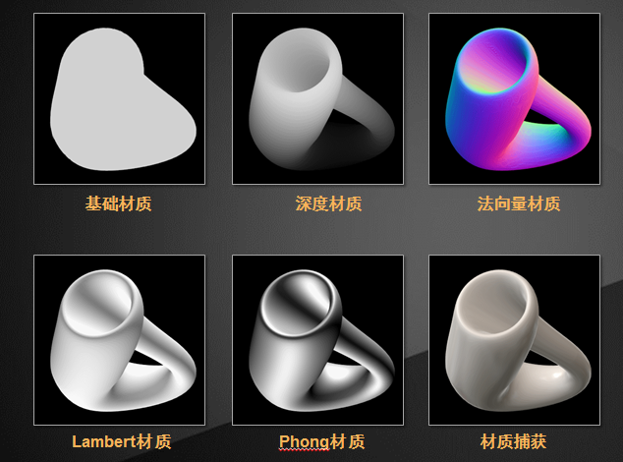
材质 material
创建几何体时通过指定几何体的顶点和三角形的面确定了几何体的形状，另外还需要给几何体添加皮肤才能实现物体的效果，材质就像物体的皮肤，决定了物体的质感。常见的材质有如下几种：
基础材质：以简单着色方式来绘制几何体的材质，不受光照影响。
深度材质：按深度绘制几何体的材质。深度基于相机远近端面，离近端面越近就越白，离远端面越近就越黑。
法向量材质：把法向量映射到RGB颜色的材质。
Lambert材质：是一种需要光源的材质，非光泽表面的材质，没有镜面高光，适用于石膏等表面粗糙的物体。
Phong材质：也是一种需要光源的材质，具有镜面高光的光泽表面的材质，适用于金属、漆面等反光的物体。
材质捕获：使用存储了光照和反射等信息的贴图，然后利用法线方向进行采样。优点是可以用很低的消耗来实现很多特殊风格的效果；缺点是仅对于固定相机视角的情况较好。

Slide 28
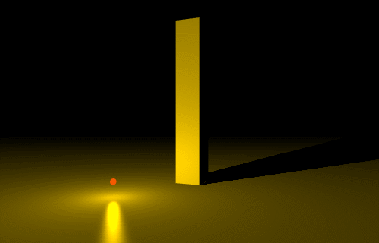
光源
前面提到的光敏材质（Lambert材质和Phong材质）需要使用光源来渲染出3D效果，在使用时需要将创建的光源添加到场景中，否则无法产生光照效果。下面介绍一下常用的光源及特点。
点光源类似蜡烛放出的光，不同的是蜡烛有底座，点光源没有底座，可以把点光源想象成悬浮在空中的火苗，点光源放出的光线来自同一点，且方向辐射向四面八方，点光源在传播过程中有衰弱，如下图所示，点光源在接近地面的位置，物体底部离点光源近，物体顶部离光源远，照到物体顶部的光就弱些，所以顶部会比底部暗些。

Slide 29
纹理
前面提到的光敏材质（Lambert材质和Phong材质）需要使用光源来渲染出3D效果，在使用时需要将创建的光源添加到场景中，否则无法产生光照效果。下面介绍一下常用的光源及特点。

Slide 30
相机
相机是用来拍摄的工具，通过控制相机的位置和方向可以获取不同角度的图像。
透视相机模拟的效果与人眼看到的景象最接近，在3D场景中也使用得最普遍，这种相机最大的特点就是近大远小，同样大小的物体离相机近的在画面上显得大，离相机远的物体在画面上显得小。透视相机的视锥体如上图左侧所示，从近端面到远端面构成的区域内的物体才能显示在图像上。
使用正交相机时无论物体距离相机远或者近，在最终渲染的图片中物体的大小都保持不变。正交相机的视锥体如上图右侧所示，和透视相机一样，从近端面到远端面构成的区域内的物体才能显示在图像上。

Slide 31
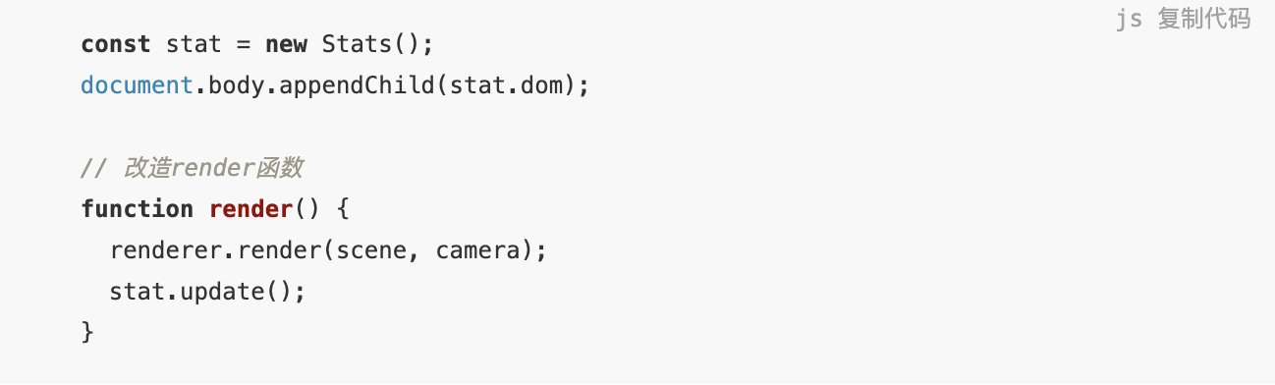
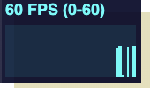
性能监控
官方大部分例子都使用了一个stat的插件，在左上角会出现性能变化的曲线，供我们调试使用

